Slide 1
TRÍ TUỆ NHÂN TẠO NÂNG CAO
TEMPORAL-DIFFERENCE LEARNING
TS. Lương Ngọc Hoàng

Slide 2
NỘI DUNG
Giới thiệu
Temporal-Difference (TD) Learning cho Giá trị trạng thái
Tính hội tụ của TD Learning
Thuật toán SARSA
Expected SARSA và n-step SARSA.
Thuật toán Q-Learning
Tóm tắt

Slide 3
GIỚI THIỆU
INTRODUCTION

Slide 4
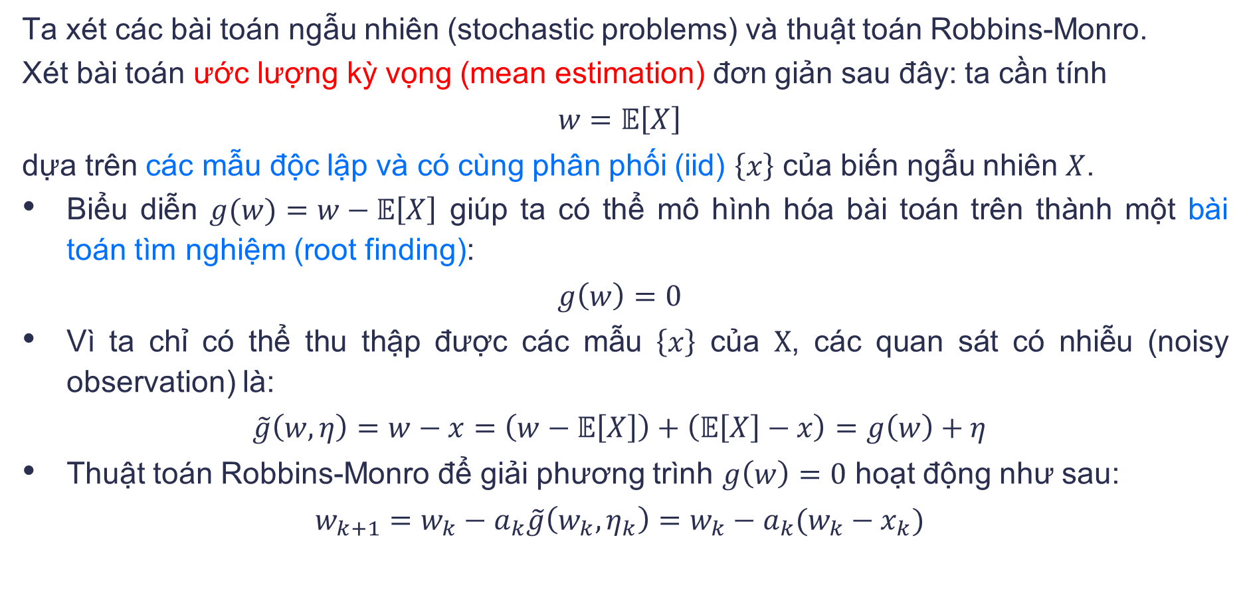
Các thuật toán ngẫu nhiên
Ta xét các bài toán ngẫu nhiên (stochastic problems) và thuật toán Robbins-Monro.
Xét bài toán ước lượng kỳ vọng (mean estimation) đơn giản sau đây: ta cần tính
$$w=𝔼\left[X\right]$$
dựa trên các mẫu độc lập và có cùng phân phối (iid) $\left\{x\right\}$ của biến ngẫu nhiên $X$.
Biểu diễn $g(w)=w−𝔼\left[X\right]$ giúp ta có thể mô hình hóa bài toán trên thành một bài toán tìm nghiệm (root finding):
$$g\left(w\right)=0$$
Vì ta chỉ có thể thu thập được các mẫu $\left\{x\right\}$ của $X$, các quan sát có nhiễu (noisy observation) là:
$$\tilde{g}\left(w,η\right)=w−x=\left(w−𝔼\left[X\right]\right)+\left(𝔼\left[X\right]−x\right)=g\left(w\right)+η$$
Thuật toán Robbins-Monro để giải phương trình $g\left(w\right)=0$ hoạt động như sau:
$$w_{k+1}=w_{k}−a_{k}\tilde{g}\left(w_{k},η_{k}\right)=w_{k}−a_{k}(w_{k}−x_{k})$$

Slide 5
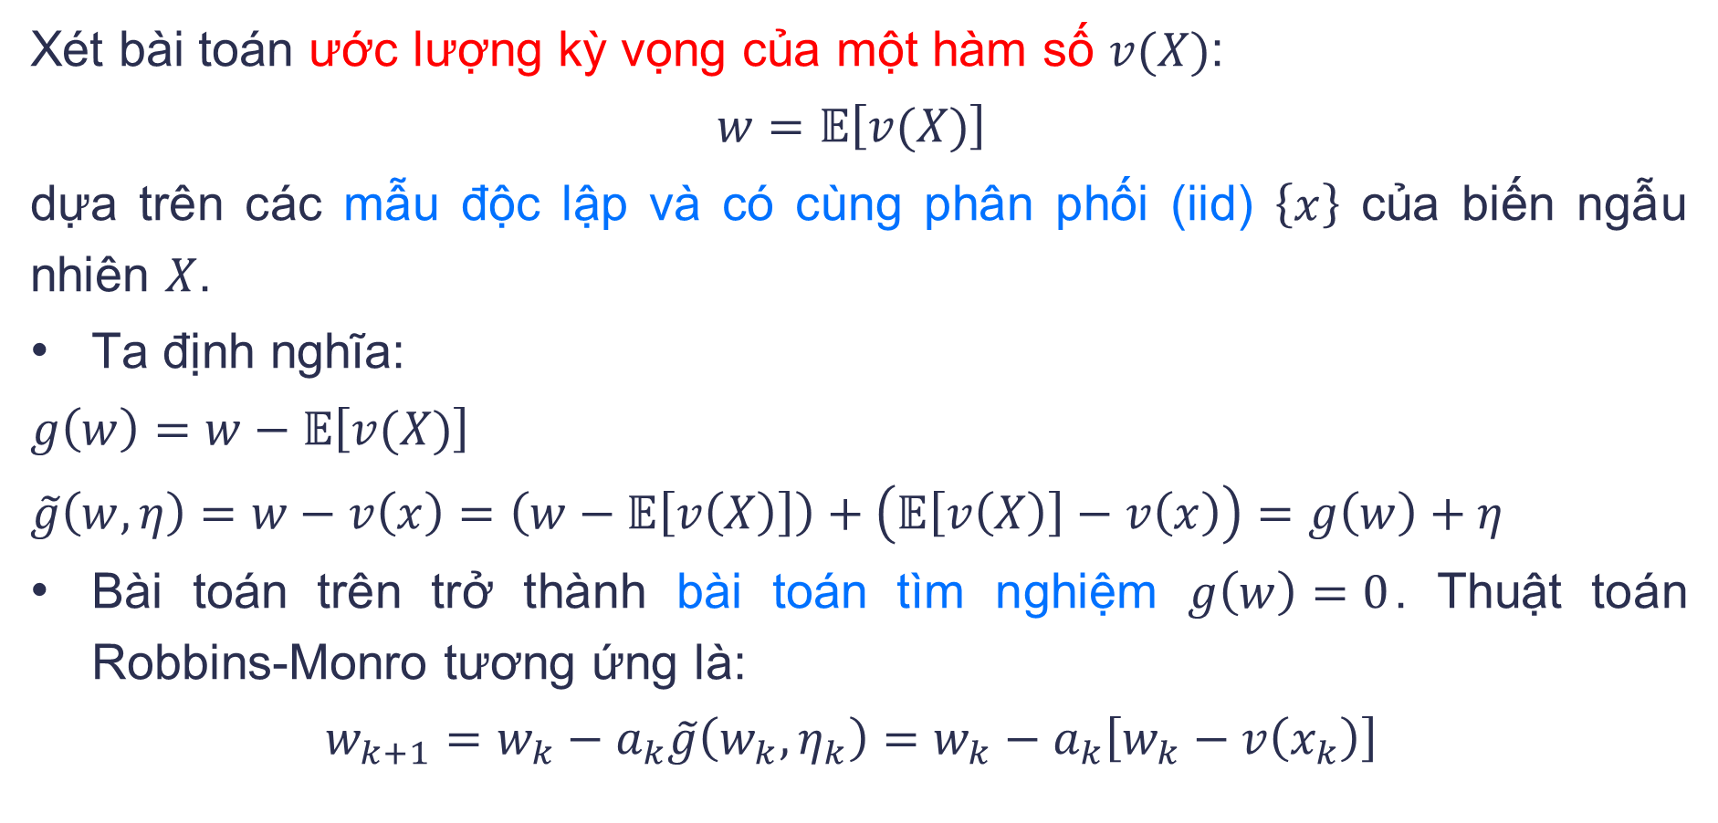
Các thuật toán ngẫu nhiên
Xét bài toán ước lượng kỳ vọng của một hàm số $v(X)$:
$$w=𝔼\left[v(X)\right]$$
dựa trên các mẫu độc lập và có cùng phân phối (iid) $\left\{x\right\}$ của biến ngẫu nhiên $X$.
Ta định nghĩa:
$g\left(w\right)=w−𝔼\left[v(X)\right]$
$\tilde{g}\left(w,η\right)=w−v\left(x\right)=\left(w−𝔼\left[v\left(X\right)\right]\right)+\left(𝔼\left[v\left(X\right)\right]−v\left(x\right)\right)=g\left(w\right)+η$
Bài toán trên trở thành bài toán tìm nghiệm $g\left(w\right)=0$. Thuật toán Robbins-Monro tương ứng là:
$$w_{k+1}=w_{k}−a_{k}\tilde{g}\left(w_{k},η_{k}\right)=w_{k}−a_{k}\left[w_{k}−v\left(x_{k}\right)\right]$$

Slide 6
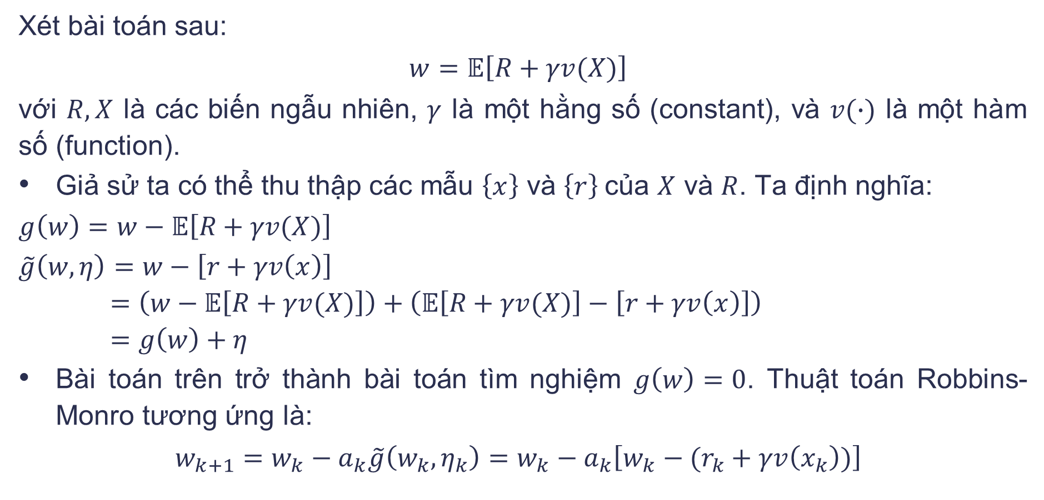
Các thuật toán ngẫu nhiên
Xét bài toán sau:
$$w=𝔼\left[R+γv(X)\right]$$
với $R, X$ là các biến ngẫu nhiên, $γ$ là một hằng số (constant), và $v(∙)$ là một hàm số (function).
Giả sử ta có thể thu thập các mẫu $\left\{x\right\}$ và $\left\{r\right\}$của $X$ và $R$. Ta định nghĩa:
$g\left(w\right)=w−𝔼\left[R+γv(X)\right]$
$\tilde{g}\left(w,η\right)=w−\left[r+γv\left(x\right)\right]$ $=\left(w−𝔼\left[R+γv(X)\right]\right)+\left(𝔼\left[R+γv(X)\right]−\left[r+γv\left(x\right)\right]\right)$ $=g\left(w\right)+η$
Bài toán trên trở thành bài toán tìm nghiệm $g\left(w\right)=0$. Thuật toán Robbins-Monro tương ứng là:
$$w_{k+1}=w_{k}−a_{k}\tilde{g}\left(w_{k},η_{k}\right)=w_{k}−a_{k}\left[w_{k}−(r_{k}+γv\left(x_{k}\right))\right]$$

Slide 7
TD LEARNING CHO GIÁ TRỊ TRẠNG THÁI
TD LEARNING OF STATE VALUES

Slide 8
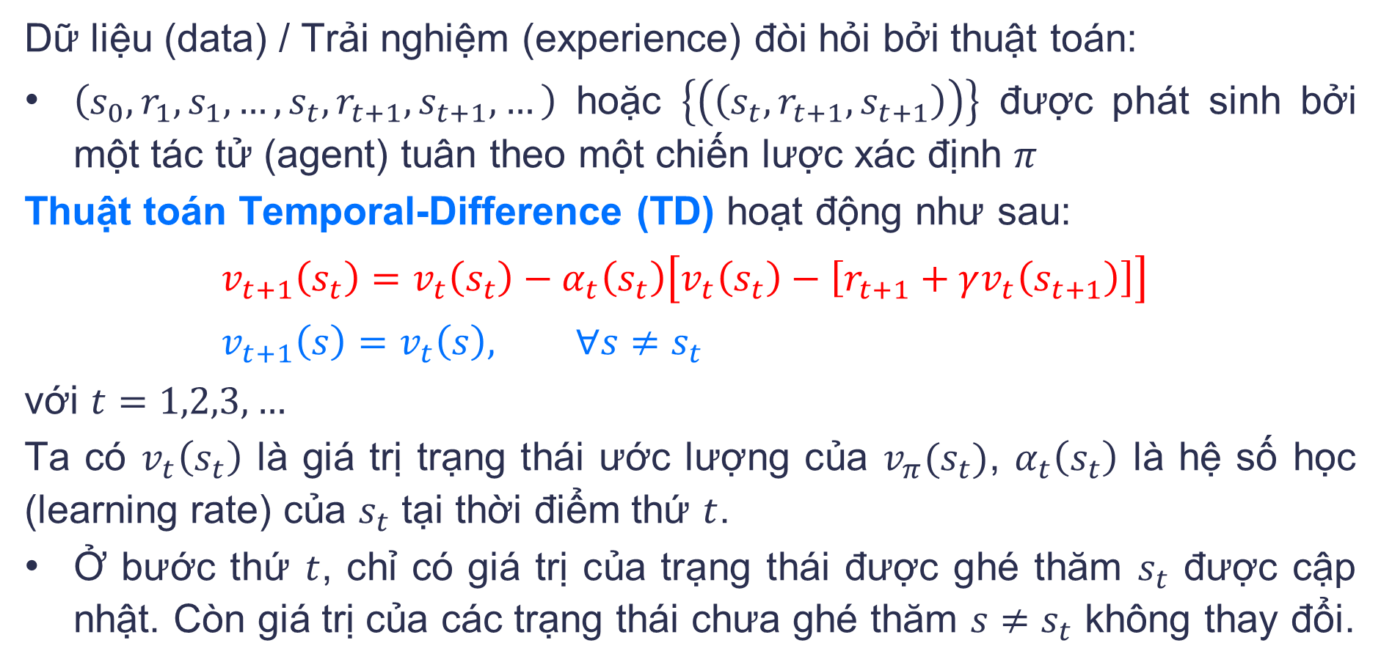
TD Learning cho Giá trị trạng thái – Mô tả
Dữ liệu (data) / Trải nghiệm (experience) đòi hỏi bởi thuật toán:
$\left(s_{0},r_{1},s_{1},…,s_{t},r_{t+1},s_{t+1},…\right)$ hoặc $\left\{\left(\left(s_{t},r_{t+1},s_{t+1}\right)\right)\right\}$ được phát sinh bởi một tác tử (agent) tuân theo một chiến lược xác định $π$
Thuật toán Temporal-Difference (TD) hoạt động như sau:
$$v_{t+1}\left(s_{t}\right)=v_{t}\left(s_{t}\right)−α_{t}\left(s_{t}\right)\left[v_{t}\left(s_{t}\right)−\left[r_{t+1}+γv_{t}\left(s_{t+1}\right)\right]\right] \\ v_{t+1}\left(s\right)=v_{t}\left(s\right), ∀s≠s_{t}$$
với $t=1,2,3,…$
Ta có $v_{t}\left(s_{t}\right)$ là giá trị trạng thái ước lượng của $v_{π}(s_{t})$, $α_{t}\left(s_{t}\right)$ là hệ số học (learning rate) của $s_{t}$ tại thời điểm thứ $t$.
Ở bước thứ $t$, chỉ có giá trị của trạng thái được ghé thăm $s_{t}$ được cập nhật. Còn giá trị của các trạng thái chưa ghé thăm ${s≠s}_{t}$ không thay đổi.

Slide 9
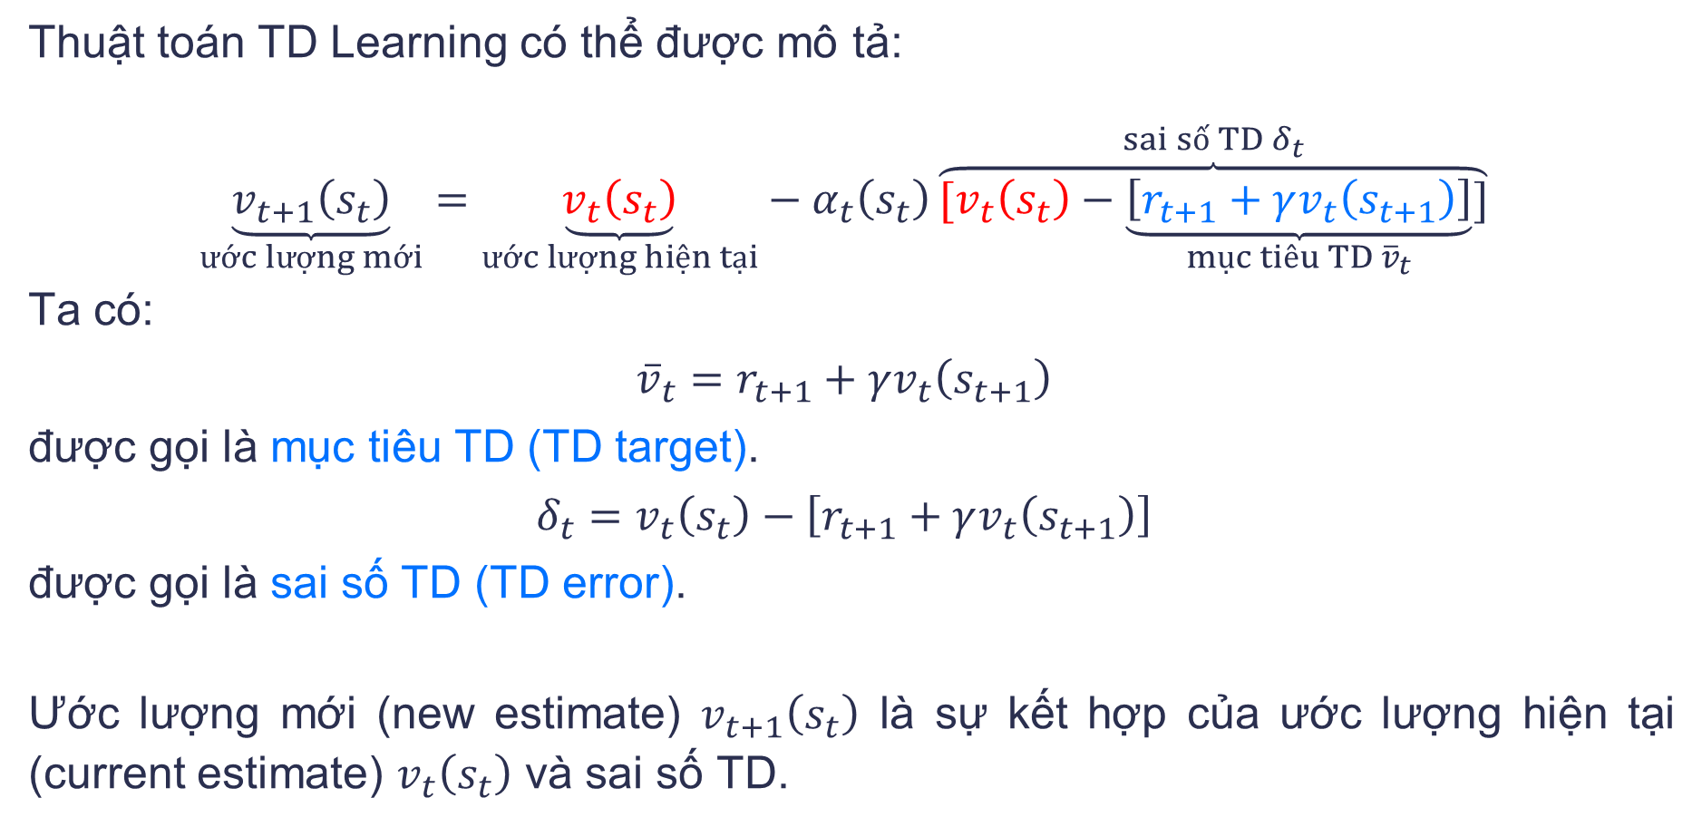
TD Learning cho Giá trị trạng thái – Tính chất
Thuật toán TD Learning có thể được mô tả:
$$\underset{ước lượng mới}{\underbrace{v_{t+1}\left(s_{t}\right)}}=\underset{ước lượng hiện tại}{\underbrace{v_{t}\left(s_{t}\right)}}−α_{t}\left(s_{t}\right)\overset{sai số TD δ_{t}}{\overbrace{{[v}_{t}\left(s_{t}\right)−\underset{mục tiêu TD {\overline{v}}_{t}}{\underbrace{\left[r_{t+1}+γv_{t}\left(s_{t+1}\right)\right]}}]}}$$
Ta có:
$${\overline{v}}_{t}=r_{t+1}+γv_{t}\left(s_{t+1}\right)$$
được gọi là mục tiêu TD (TD target).
$$δ_{t}=v_{t}\left(s_{t}\right)−\left[r_{t+1}+γv_{t}\left(s_{t+1}\right)\right]$$
được gọi là sai số TD (TD error).
Ước lượng mới (new estimate) $v_{t+1}\left(s_{t}\right)$ là sự kết hợp của ước lượng hiện tại (current estimate) $v_{t}\left(s_{t}\right)$ và sai số TD.

Slide 10
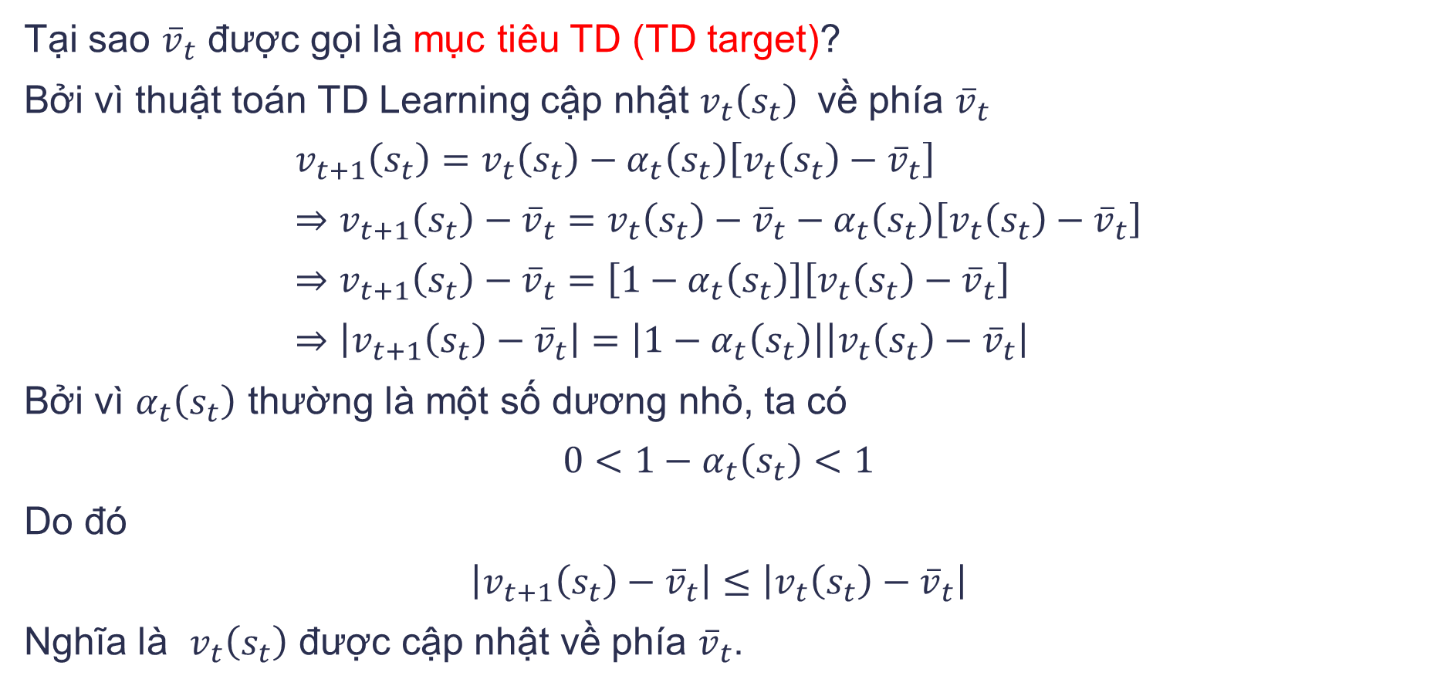
TD Learning cho Giá trị trạng thái – Tính chất
Tại sao ${\overline{v}}_{t}$ được gọi là mục tiêu TD (TD target)?
Bởi vì thuật toán TD Learning cập nhật $v_{t}\left(s_{t}\right)$ về phía ${\overline{v}}_{t}$
$$v_{t+1}\left(s_{t}\right)=v_{t}\left(s_{t}\right)−α_{t}\left(s_{t}\right)\left[v_{t}\left(s_{t}\right)−{\overline{v}}_{t}\right] \\ ⇒v_{t+1}\left(s_{t}\right)−{\overline{v}}_{t}=v_{t}\left(s_{t}\right)−{\overline{v}}_{t}−α_{t}\left(s_{t}\right)\left[v_{t}\left(s_{t}\right)−{\overline{v}}_{t}\right] \\ ⇒v_{t+1}\left(s_{t}\right)−{\overline{v}}_{t}=\left[1−α_{t}\left(s_{t}\right)\right]\left[v_{t}\left(s_{t}\right)−{\overline{v}}_{t}\right] \\ ⇒\left|v_{t+1}\left(s_{t}\right)−{\overline{v}}_{t}\right|=\left|1−α_{t}\left(s_{t}\right)\right|\left|v_{t}\left(s_{t}\right)−{\overline{v}}_{t}\right|$$
Bởi vì $α_{t}\left(s_{t}\right)$ thường là một số dương nhỏ, ta có
$$0<{1−α}_{t}\left(s_{t}\right)<1$$
Do đó
$$\left|v_{t+1}\left(s_{t}\right)−{\overline{v}}_{t}\right|≤\left|v_{t}\left(s_{t}\right)−{\overline{v}}_{t}\right|$$
Nghĩa là $v_{t}\left(s_{t}\right)$ được cập nhật về phía ${\overline{v}}_{t}$.

Slide 11
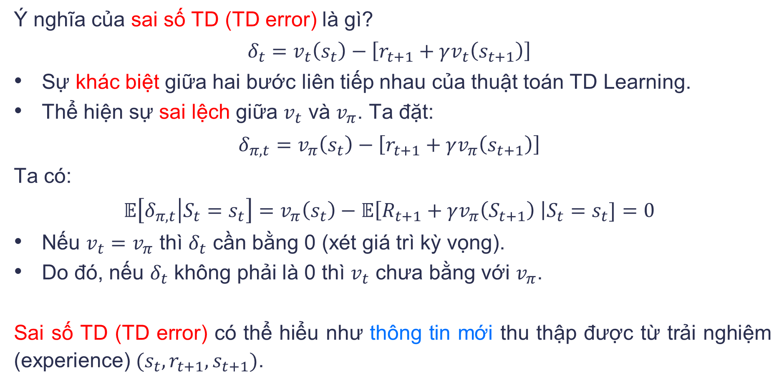
TD Learning cho Giá trị trạng thái – Tính chất
Ý nghĩa của sai số TD (TD error) là gì?
$$δ_{t}=v_{t}\left(s_{t}\right)−\left[r_{t+1}+γv_{t}\left(s_{t+1}\right)\right]$$
Sự khác biệt giữa hai bước liên tiếp nhau của thuật toán TD Learning.
Thể hiện sự sai lệch giữa $v_{t}$ và $v_{π}$. Ta đặt:
$$δ_{π,t}=v_{π}\left(s_{t}\right)−\left[r_{t+1}+γv_{π}\left(s_{t+1}\right)\right]$$
Ta có:
$$𝔼\left[δ_{π,t} | S_{t}=s_{t}\right]=v_{π}\left(s_{t}\right)−𝔼\left[R_{t+1}+γv_{π}\left(S_{t+1}\right) \right|S_{t}=s_{t}]=0$$
Nếu $v_{t}=v_{π}$ thì $δ_{t}$ cần bằng 0 (xét giá trì kỳ vọng).
Do đó, nếu $δ_{t}$ không phải là 0 thì $v_{t}$ chưa bằng với $v_{π}$.
Sai số TD (TD error) có thể hiểu như thông tin mới thu thập được từ trải nghiệm (experience) $(s_{t},r_{t+1},s_{t+1})$.

Slide 12
TÍNH HỘI TỤ CỦA TD LEARNING
CONVERGENCE OF TD LEARNING

Slide 13
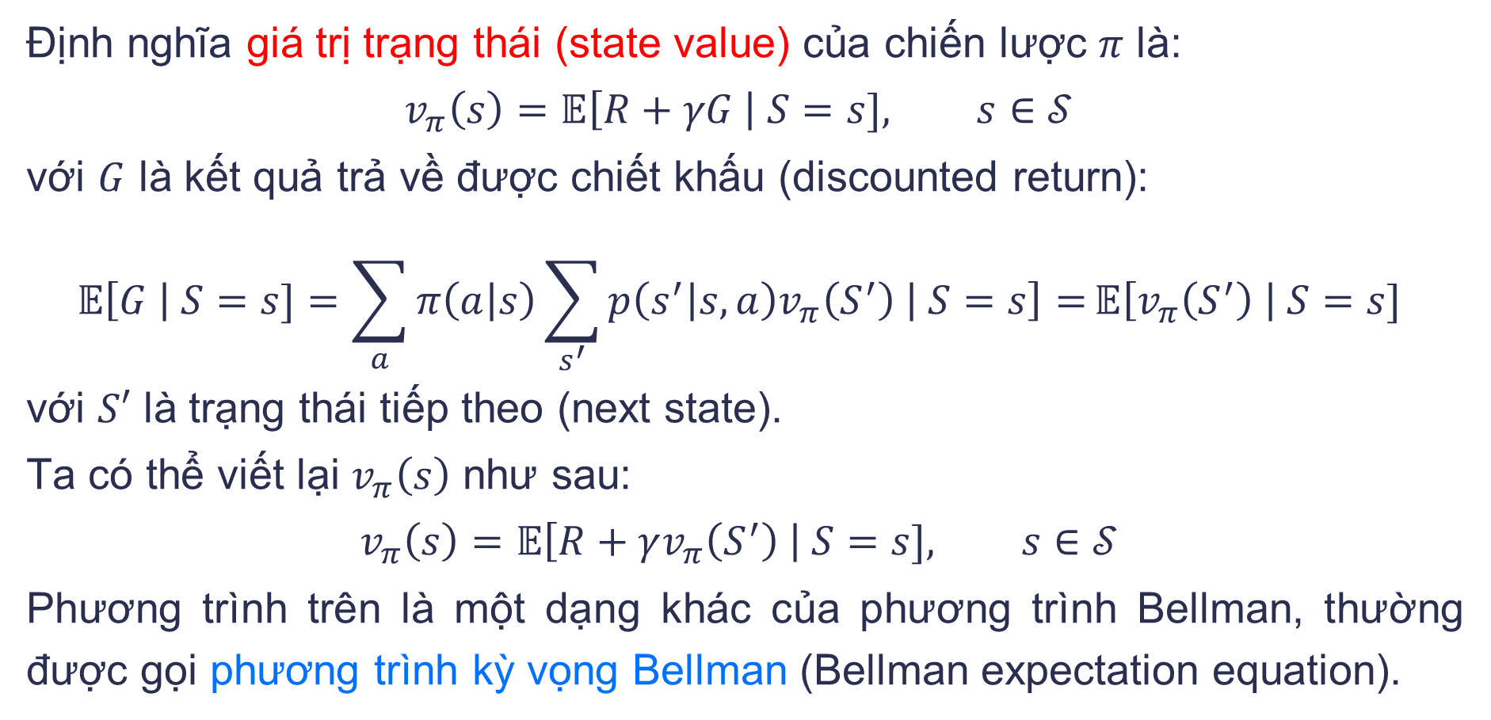
TD Learning cho Giá trị trạng thái
Định nghĩa giá trị trạng thái (state value) của chiến lược $π$ là:
$$v_{π}\left(s\right)=𝔼\left[R+γG \right| S=s], s∈𝒮$$
với $G$ là kết quả trả về được chiết khấu (discounted return):
$$𝔼\left[G \right| S=s]=\sum_{a}{π\left(a | s\right)\sum_{s^{′}}{p\left(s^{′} | s,a\right)v_{π}\left(S^{′}\right) \left| S=s\right]}=}𝔼\left[v_{π}\left(S^{′}\right) \right| S=s]$$
với $S′$ là trạng thái tiếp theo (next state).
Ta có thể viết lại $v_{π}\left(s\right)$ như sau:
$$v_{π}\left(s\right)=𝔼\left[R+γv_{π}\left(S^{′}\right) \right| S=s], s∈𝒮$$
Phương trình trên là một dạng khác của phương trình Bellman, thường được gọi phương trình kỳ vọng Bellman (Bellman expectation equation).

Slide 14
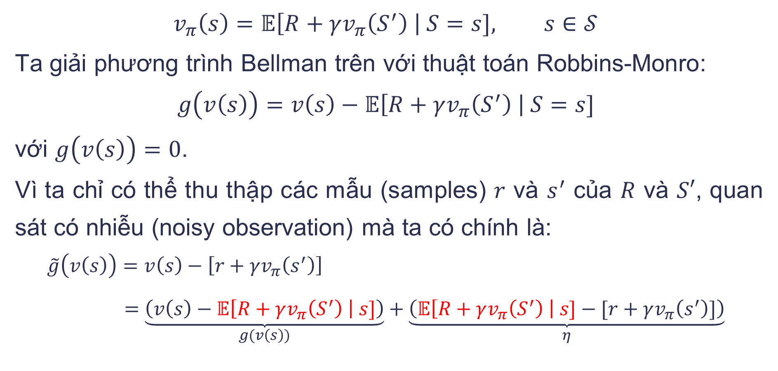
TD Learning cho Giá trị trạng thái
$$v_{π}\left(s\right)=𝔼\left[R+γv_{π}\left(S^{′}\right) \right| S=s], s∈𝒮$$
Ta giải phương trình Bellman trên với thuật toán Robbins-Monro:
$$g\left(v\left(s\right)\right)=v\left(s\right)−𝔼\left[R+γv_{π}\left(S^{′}\right) \right| S=s]$$
với $g\left(v\left(s\right)\right)=0$.
Vì ta chỉ có thể thu thập các mẫu (samples) $r$ và $s^{′}$ của $R$ và $S′$, quan sát có nhiễu (noisy observation) mà ta có chính là:
$$\tilde{g}\left(v\left(s\right)\right)=v\left(s\right)−\left[r+γv_{π}\left(s^{′}\right)\right] \\ =\underset{g(v\left(s\right))}{\underbrace{\left(v\left(s\right)−𝔼\left[R+γv_{π}\left(S^{′}\right) \right| s]\right)}}+\underset{η}{\underbrace{\left(𝔼\left[R+γv_{π}\left(S^{′}\right) \right| s]−[r+γv_{π}\left(s^{′}\right)]\right)}}$$

Slide 15
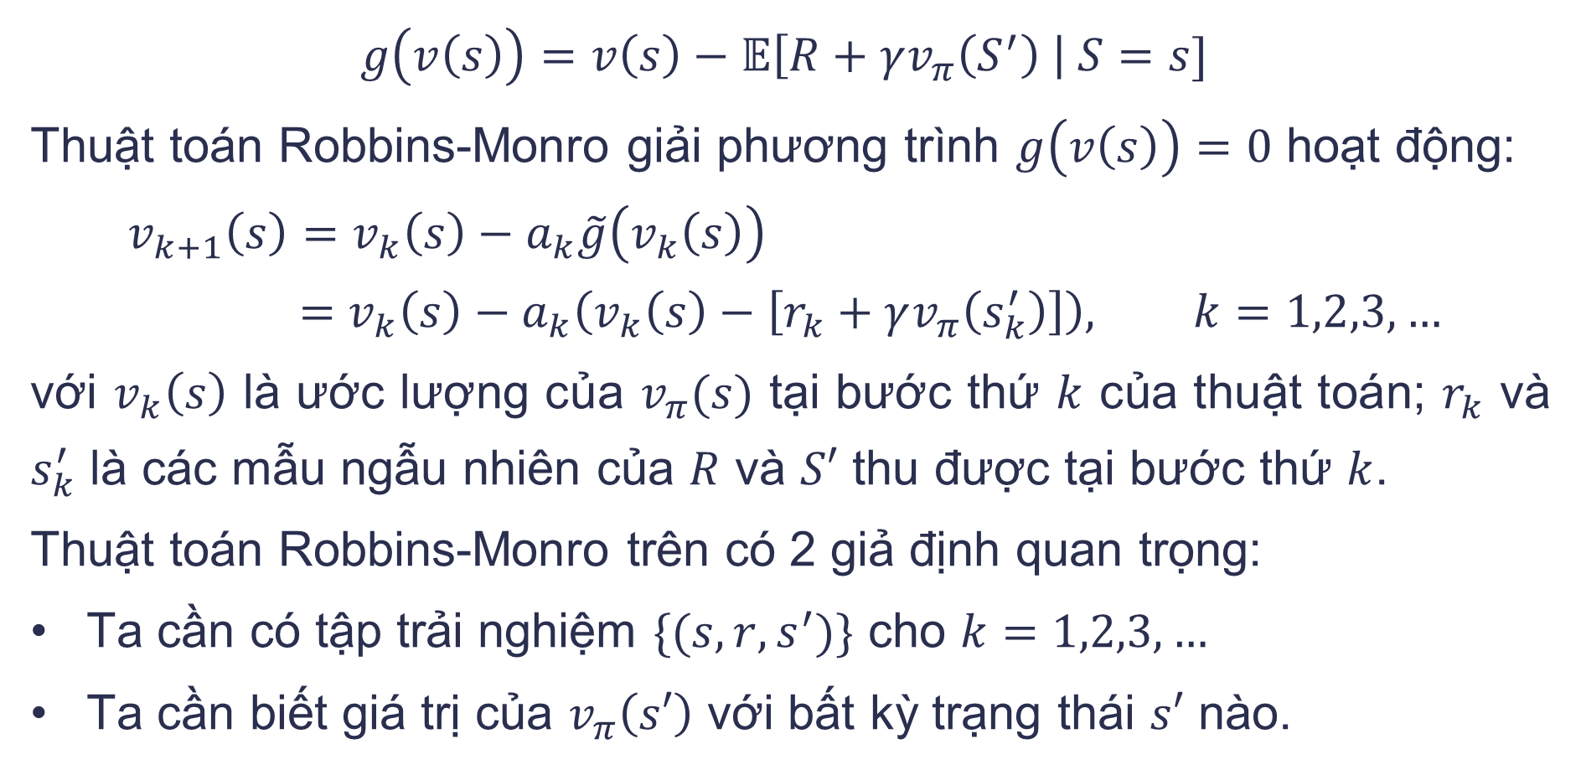
TD Learning cho Giá trị trạng thái
$$g\left(v\left(s\right)\right)=v\left(s\right)−𝔼\left[R+γv_{π}\left(S^{′}\right) \right| S=s]$$
Thuật toán Robbins-Monro giải phương trình $g\left(v\left(s\right)\right)=0$ hoạt động:
$$v_{k+1}\left(s\right)=v_{k}\left(s\right)−a_{k}\tilde{g}\left(v_{k}\left(s\right)\right) \\ =v_{k}\left(s\right)−a_{k}\left(v_{k}\left(s\right)−\left[r_{k}+γv_{π}\left(s_{k}^{′}\right)\right]\right), k=1,2,3,…$$
với $v_{k}\left(s\right)$ là ước lượng của $v_{π}(s)$ tại bước thứ $k$ của thuật toán; $r_{k}$ và $s_{k}^{′}$ là các mẫu ngẫu nhiên của $R$ và $S′$ thu được tại bước thứ $k$.
Thuật toán Robbins-Monro trên có 2 giả định quan trọng:
Ta cần có tập trải nghiệm $\{(s,r,s^{′})\}$ cho $k=1,2,3,…$
Ta cần biết giá trị của $v_{π}\left(s′\right)$ với bất kỳ trạng thái $s′$ nào.

Slide 16
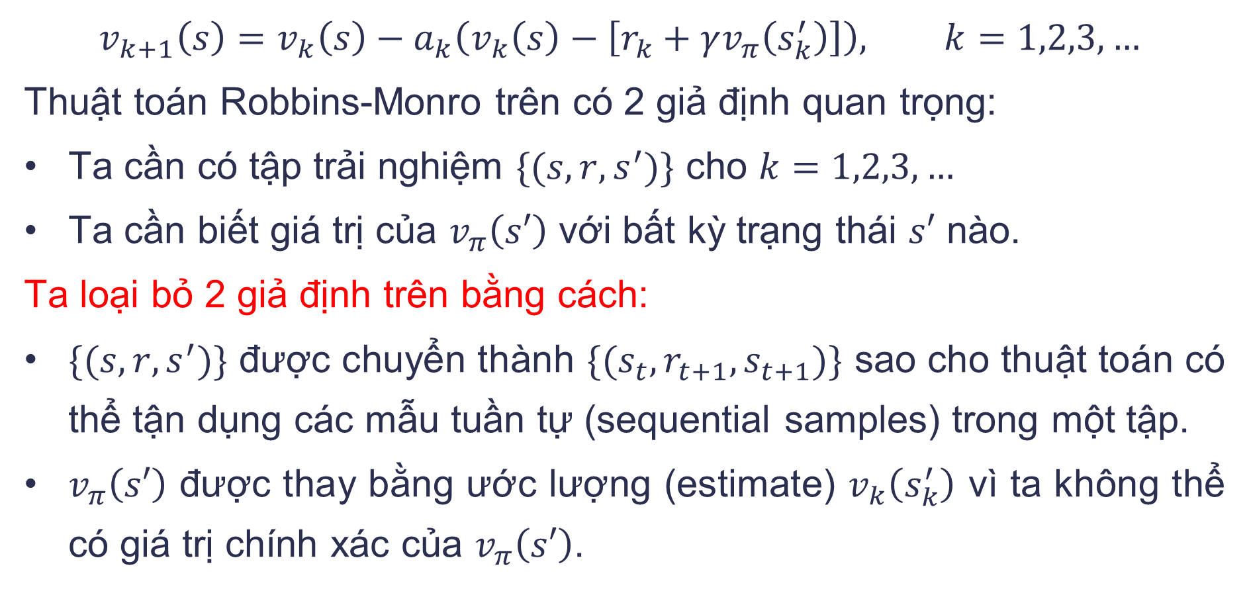
TD Learning cho Giá trị trạng thái
$$v_{k+1}\left(s\right)=v_{k}\left(s\right)−a_{k}\left(v_{k}\left(s\right)−\left[r_{k}+γv_{π}\left(s_{k}^{′}\right)\right]\right), k=1,2,3,…$$
Thuật toán Robbins-Monro trên có 2 giả định quan trọng:
Ta cần có tập trải nghiệm $\{(s,r,s^{′})\}$ cho $k=1,2,3,…$
Ta cần biết giá trị của $v_{π}\left(s′\right)$ với bất kỳ trạng thái $s′$ nào.
Ta loại bỏ 2 giả định trên bằng cách:
$\{(s,r,s^{′})\}$ được chuyển thành $\{(s_{t},r_{t+1},s_{t+1})\}$ sao cho thuật toán có thể tận dụng các mẫu tuần tự (sequential samples) trong một tập.
$v_{π}\left(s′\right)$ được thay bằng ước lượng (estimate) $v_{k}\left(s_{k}^{′}\right)$ vì ta không thể có giá trị chính xác của $v_{π}\left(s′\right)$.

Slide 17
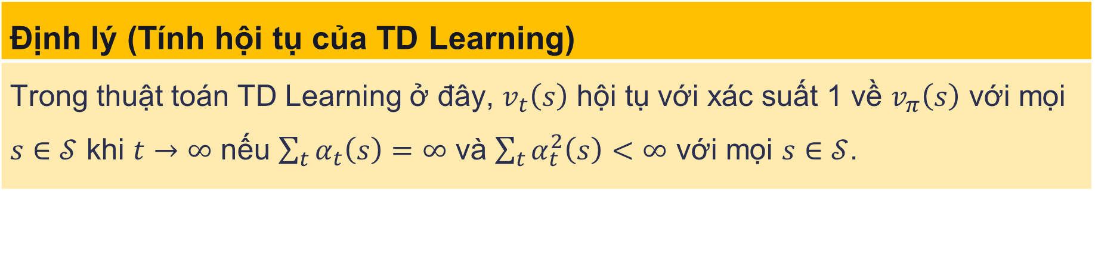
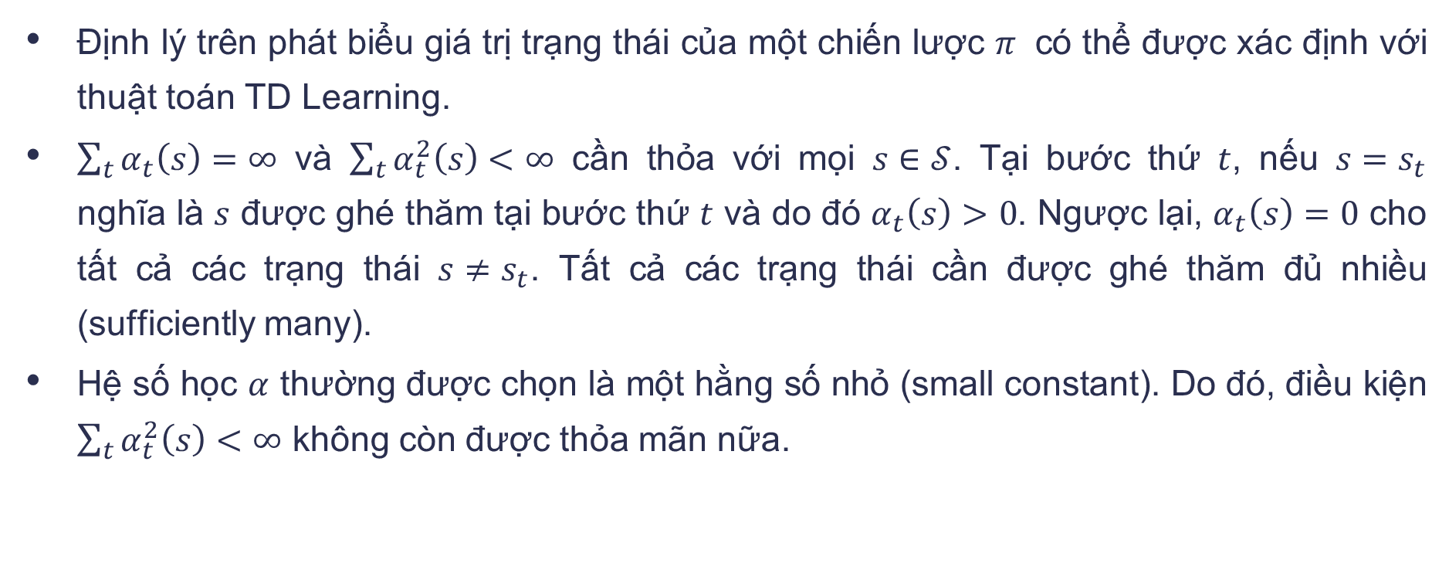
TD Learning cho Giá trị trạng thái – Hội tụ
Định lý (Tính hội tụ của TD Learning)
Trong thuật toán TD Learning ở đây, $v_{t}\left(s\right)$ hội tụ với xác suất 1 về $v_{π}\left(s\right)$ với mọi $s∈𝒮$ khi $t→∞$ nếu $\sum_{t}{α_{t}\left(s\right)=∞}$ và $\sum_{t}{α_{t}^{2}\left(s\right)<∞}$ với mọi $s∈𝒮$.
Định lý trên phát biểu giá trị trạng thái của một chiến lược $π$ có thể được xác định với thuật toán TD Learning.
$\sum_{t}{α_{t}\left(s\right)=∞}$ và $\sum_{t}{α_{t}^{2}\left(s\right)<∞}$ cần thỏa với mọi $s∈𝒮$. Tại bước thứ $t$, nếu $s=s_{t}$ nghĩa là $s$ được ghé thăm tại bước thứ $t$ và do đó $α_{t}\left(s\right)>0$. Ngược lại, $α_{t}\left(s\right)=0$ cho tất cả các trạng thái $s≠s_{t}$. Tất cả các trạng thái cần được ghé thăm đủ nhiều (sufficiently many).
Hệ số học $α$ thường được chọn là một hằng số nhỏ (small constant). Do đó, điều kiện $\sum_{t}{α_{t}^{2}\left(s\right)<∞}$ không còn được thỏa mãn nữa.

Slide 18
So sánh TD Learning và Monte-Carlo Learning
TD Learning | Monte Carlo Learning
Online: TD Learning có tính chất online. Thuật toán cập nhật giá trị trạng thái / hành động ngay lập tức sau khi nhận mỗi phần thưởng (reward) | Offline: MC Learning có tính chất offline. Thuật toán cần chờ sau khi một tập (episode) hoàn toàn kết thúc mới cập nhật giá trị trạng thái / hành động.
Tác vụ vô hạn (continuing task): Vì TD Learning có tính chất online, nên có thể xử lý các tác vụ hữu hạn (episodic) và vô hạn (continuing). | Tác vụ hữu hạn (episodic task): Vì MC Learning có tính chất offline, nên chỉ có thể xử lý các tác vụ hữu hạn (episodic) với các trạng thái kết thúc (terminal states).

Slide 19
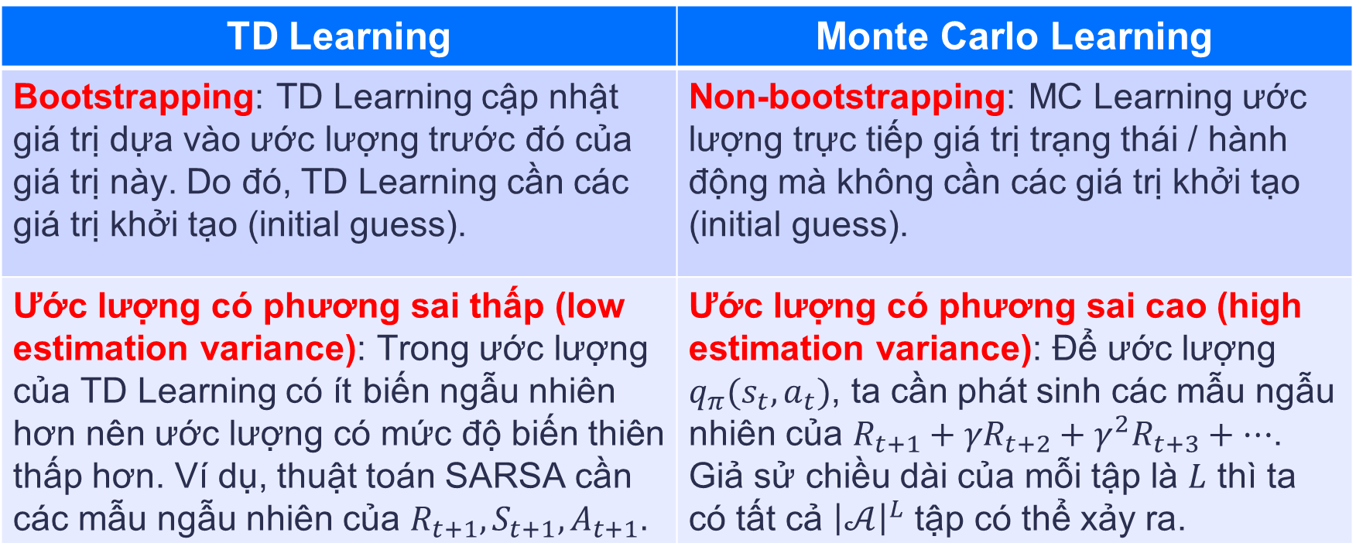
So sánh TD Learning và Monte-Carlo Learning
TD Learning | Monte Carlo Learning
Bootstrapping: TD Learning cập nhật giá trị dựa vào ước lượng trước đó của giá trị này. Do đó, TD Learning cần các giá trị khởi tạo (initial guess). | Non-bootstrapping: MC Learning ước lượng trực tiếp giá trị trạng thái / hành động mà không cần các giá trị khởi tạo (initial guess).
Ước lượng có phương sai thấp (low estimation variance): Trong ước lượng của TD Learning có ít biến ngẫu nhiên hơn nên ước lượng có mức độ biến thiên thấp hơn. Ví dụ, thuật toán SARSA cần các mẫu ngẫu nhiên của $R_{t+1},S_{t+1},A_{t+1}.$ | Ước lượng có phương sai cao (high estimation variance): Để ước lượng $q_{π}(s_{t},a_{t})$, ta cần phát sinh các mẫu ngẫu nhiên của $R_{t+1}+{γR}_{t+2}+γ^{2}R_{t+3}+…$. Giả sử chiều dài của mỗi tập là $L$ thì ta có tất cả ${\left|𝒜\right|}^{L}$ tập có thể xảy ra.

Slide 20
THUẬT TOÁN SARSA
SARSA ALGORITHM

Slide 21
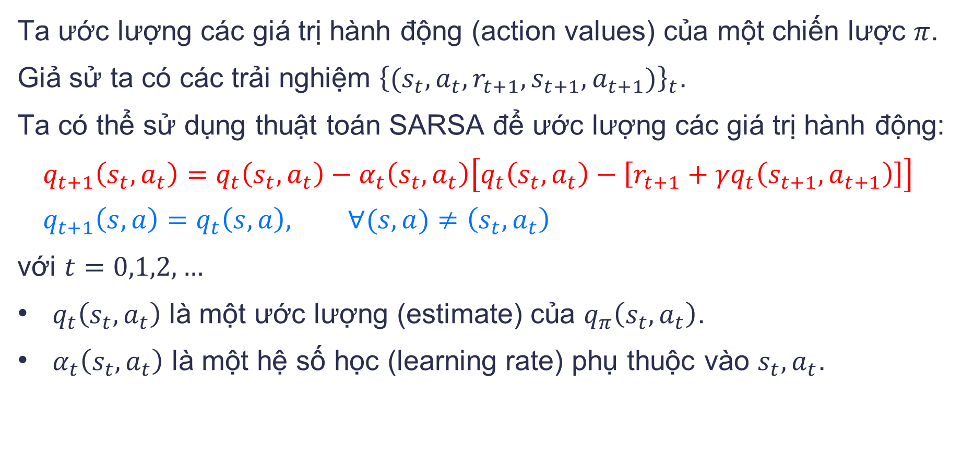
Thuật toán SARSA
Ta ước lượng các giá trị hành động (action values) của một chiến lược $π$.
Giả sử ta có các trải nghiệm ${\left\{(s_{t},a_{t},r_{t+1},s_{t+1},a_{t+1})\right\}}_{t}$.
Ta có thể sử dụng thuật toán SARSA để ước lượng các giá trị hành động:
$$q_{t+1}\left(s_{t},a_{t}\right)=q_{t}\left(s_{t},a_{t}\right)−α_{t}\left(s_{t},a_{t}\right)\left[q_{t}\left(s_{t},a_{t}\right)−\left[r_{t+1}+γq_{t}\left(s_{t+1},a_{t+1}\right)\right]\right] \\ q_{t+1}\left(s,a\right)=q_{t}\left(s,a\right), ∀(s,a)≠\left(s_{t},a_{t}\right)$$
với $t=0,1,2,…$
$q_{t}\left(s_{t},a_{t}\right)$ là một ước lượng (estimate) của $q_{π}\left(s_{t},a_{t}\right)$.
$α_{t}\left(s_{t},a_{t}\right)$ là một hệ số học (learning rate) phụ thuộc vào $s_{t},a_{t}$.

Slide 22
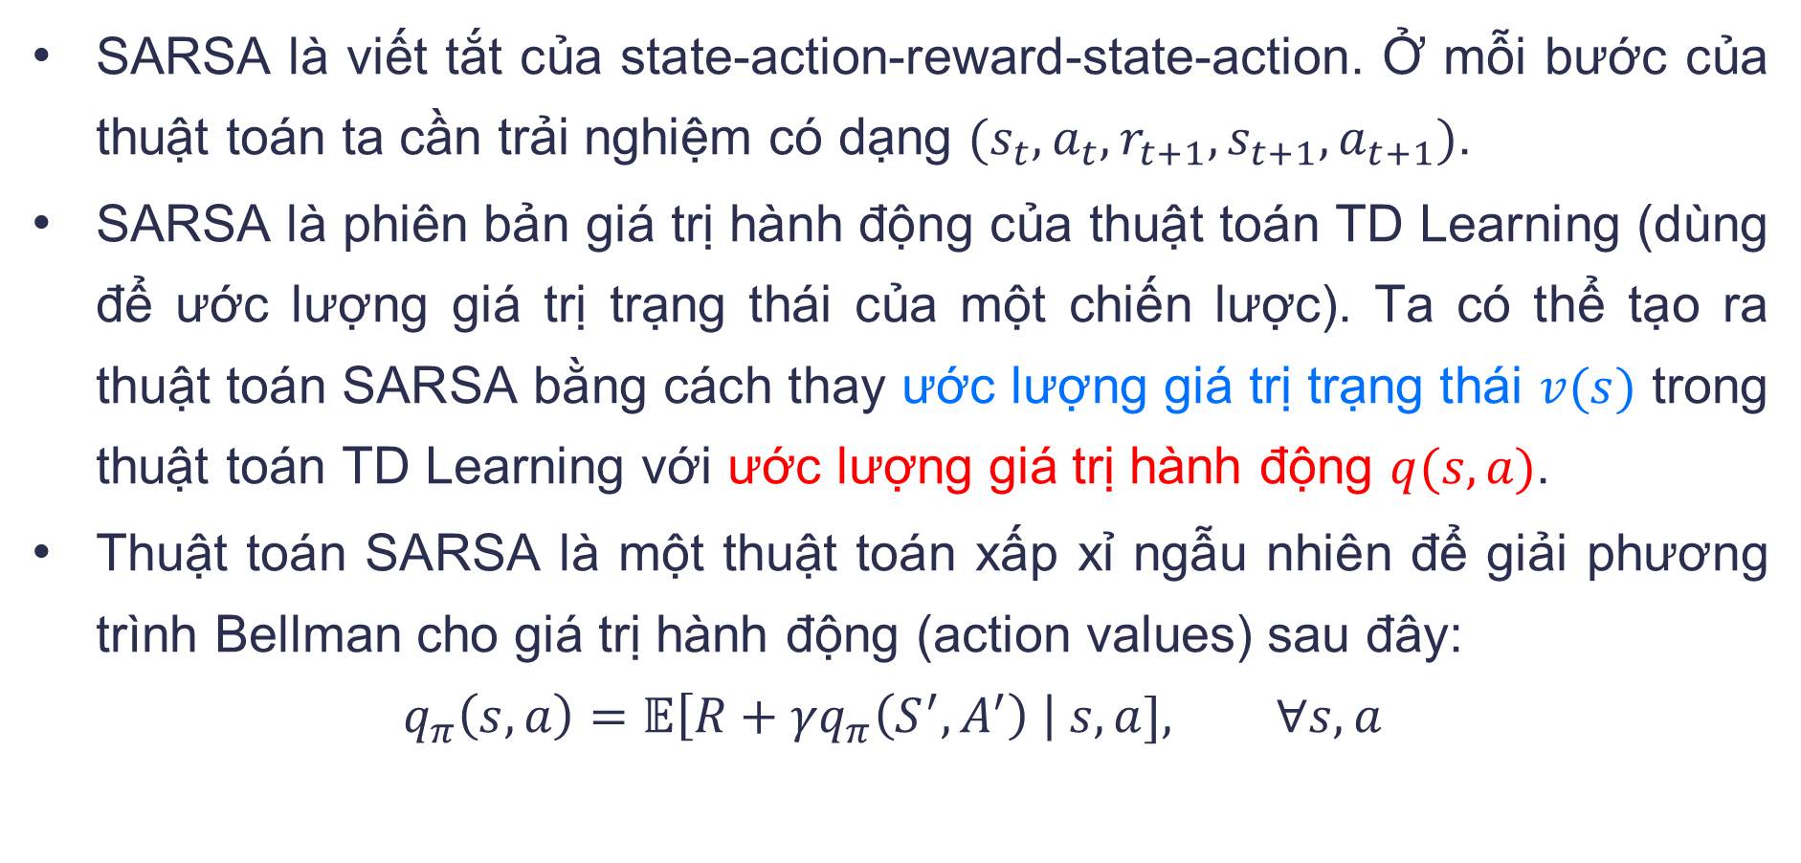
Thuật toán SARSA
SARSA là viết tắt của state-action-reward-state-action. Ở mỗi bước của thuật toán ta cần trải nghiệm có dạng $(s_{t},a_{t},r_{t+1},s_{t+1},a_{t+1})$.
SARSA là phiên bản giá trị hành động của thuật toán TD Learning (dùng để ước lượng giá trị trạng thái của một chiến lược). Ta có thể tạo ra thuật toán SARSA bằng cách thay ước lượng giá trị trạng thái $v(s)$ trong thuật toán TD Learning với ước lượng giá trị hành động $q(s,a)$.
Thuật toán SARSA là một thuật toán xấp xỉ ngẫu nhiên để giải phương trình Bellman cho giá trị hành động (action values) sau đây:
$$q_{π}\left(s,a\right)=𝔼\left[R+γq_{π}\left(S^{′},A^{′}\right) \right| s, a], ∀s,a$$

Slide 23
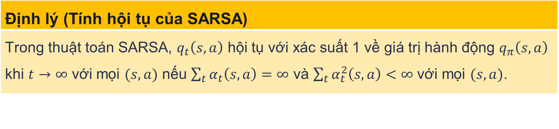
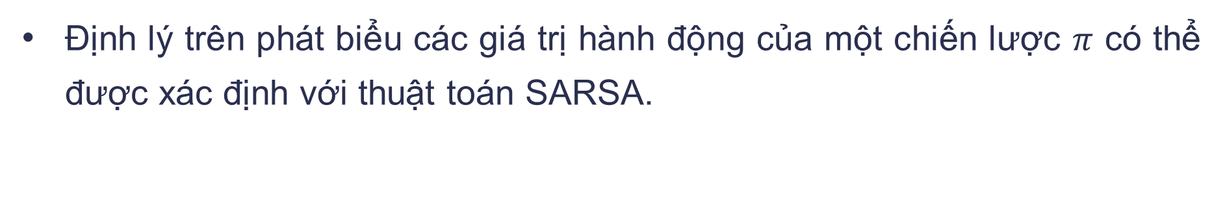
Thuật toán SARSA – Hội tụ
Định lý (Tính hội tụ của SARSA)
Trong thuật toán SARSA, $q_{t}\left(s,a\right)$ hội tụ với xác suất 1 về giá trị hành động $q_{π}\left(s,a\right)$ khi $t→∞$ với mọi $(s,a)$ nếu $\sum_{t}{α_{t}\left(s,a\right)=∞}$ và $\sum_{t}{α_{t}^{2}\left(s,a\right)<∞}$ với mọi $(s,a)$.
Định lý trên phát biểu các giá trị hành động của một chiến lược $π$ có thể được xác định với thuật toán SARSA.

Slide 24
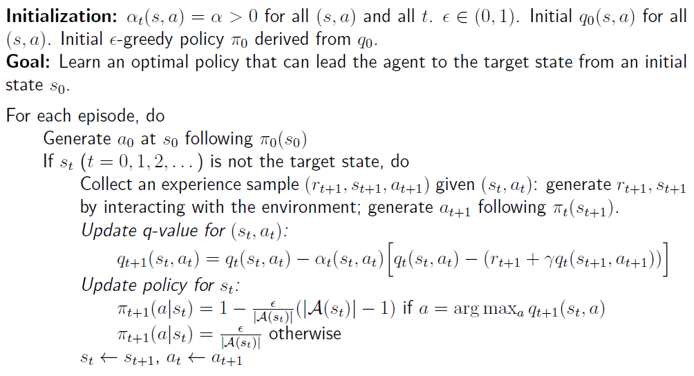
Thuật toán SARSA – Cài đặt
Trong Học tăng cường, ta muốn đi tìm các chiến lược tối ưu (optimal policies).
Ta có thể kết hợp SARSA với một bước cải thiện chiến lược (policy improvement).
Thuật toán kết hợp cũng có tên gọi là SARSA.

Slide 25
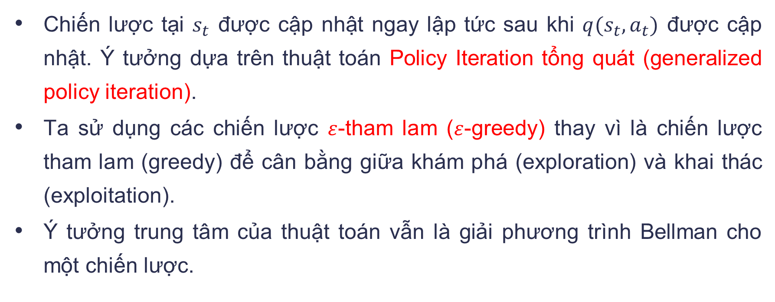
Thuật toán SARSA – Cài đặt
Chiến lược tại $s_{t}$ được cập nhật ngay lập tức sau khi $q(s_{t},a_{t})$ được cập nhật. Ý tưởng dựa trên thuật toán Policy Iteration tổng quát (generalized policy iteration).
Ta sử dụng các chiến lược $ε$-tham lam ($ε$-greedy) thay vì là chiến lược tham lam (greedy) để cân bằng giữa khám phá (exploration) và khai thác (exploitation).
Ý tưởng trung tâm của thuật toán vẫn là giải phương trình Bellman cho một chiến lược.

Slide 26
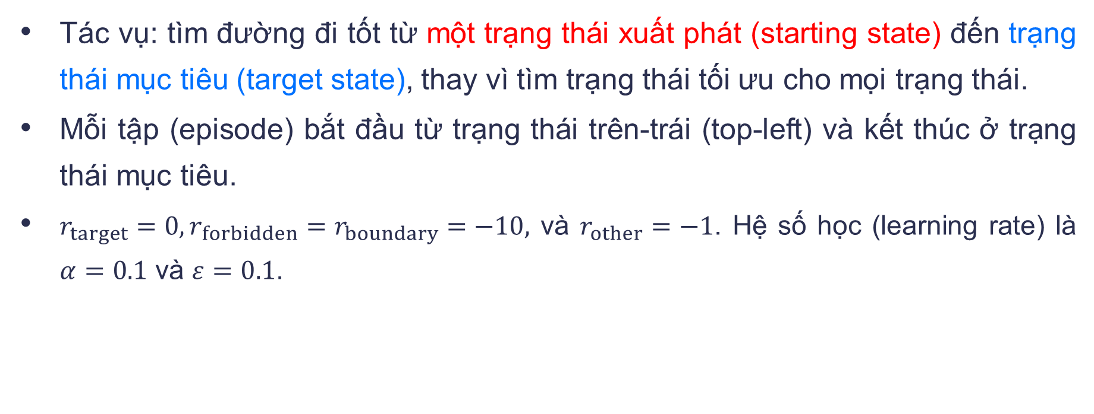
Thuật toán SARSA – Ví dụ
Tác vụ: tìm đường đi tốt từ một trạng thái xuất phát (starting state) đến trạng thái mục tiêu (target state), thay vì tìm trạng thái tối ưu cho mọi trạng thái.
Mỗi tập (episode) bắt đầu từ trạng thái trên-trái (top-left) và kết thúc ở trạng thái mục tiêu.
$r_{target}=0,r_{forbidden}=r_{boundary}=−10,$ và $r_{other}=−1$. Hệ số học (learning rate) là $α=0.1$ và $ε=0.1$.

Slide 27
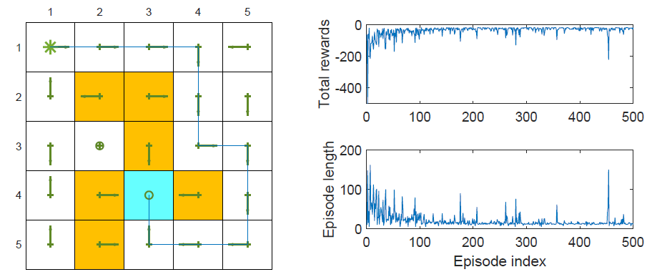
Thuật toán SARSA – Ví dụ
Kết quả:
Hình trái cho thấy chiến lược cuối cùng trả về bởi SARSA sau 500 tập huấn luyện. Có một số trạng thái vẫn chưa phải là chiến lược tối ưu.
Hình phải cho thấy tổng phần thưởng và độ dài mỗi tập.

Slide 28
EXPECTED SARSA VÀ N-STEP SARSA
EXPECTED SARSA & N-STEP SARSA

Slide 29
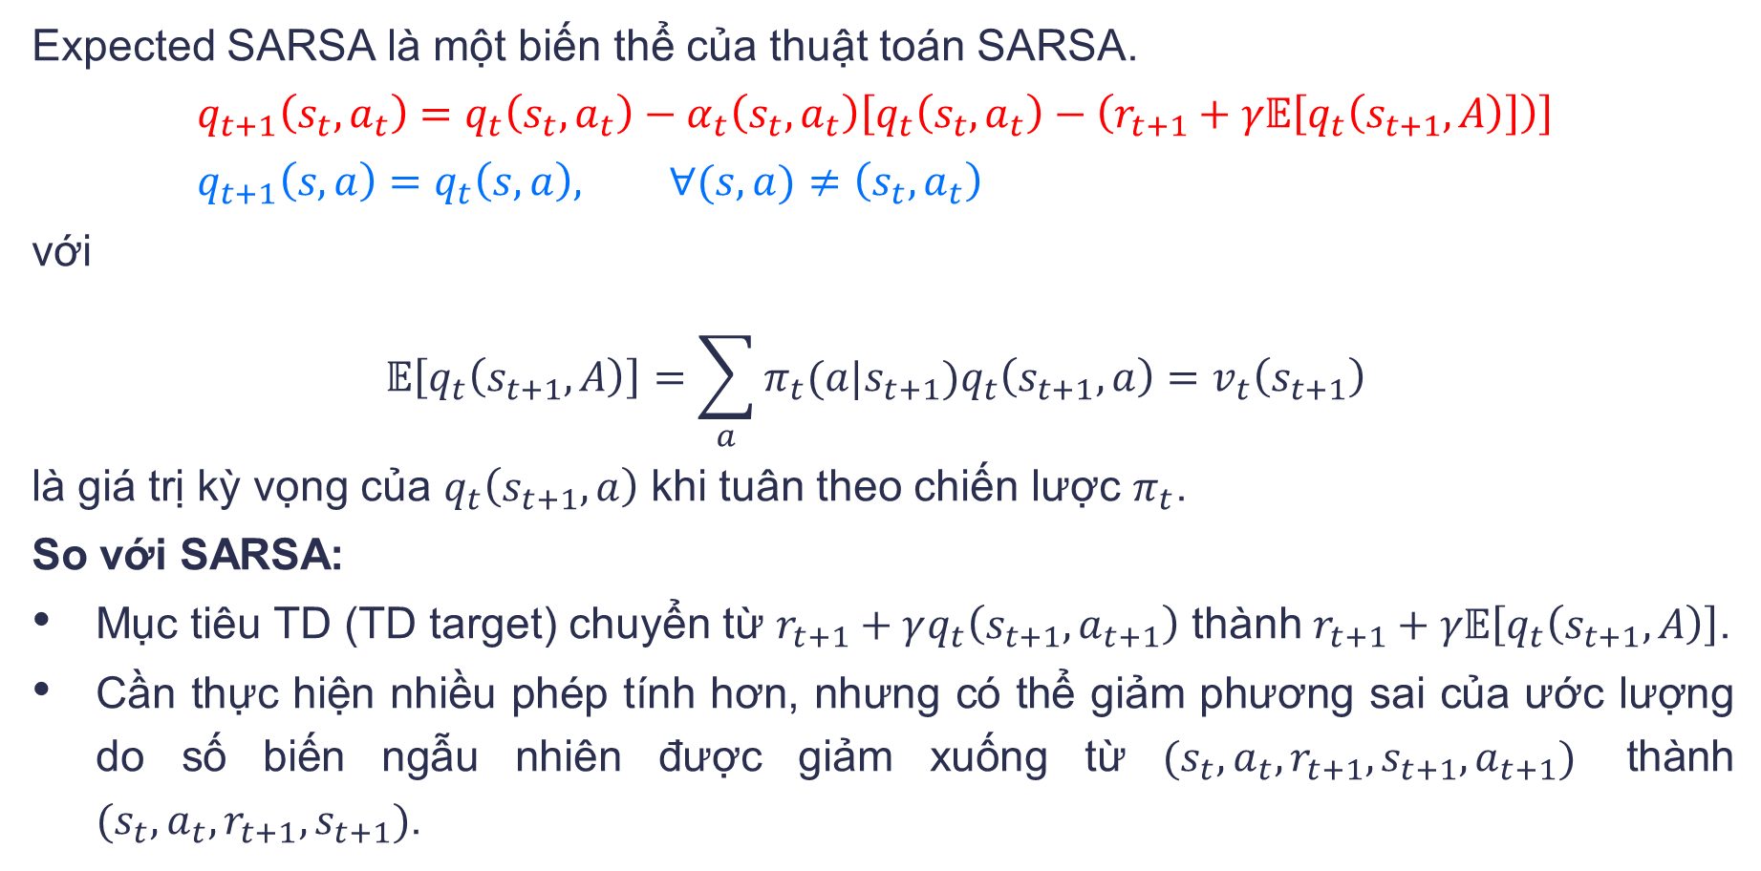
Thuật toán Expected SARSA
Expected SARSA là một biến thể của thuật toán SARSA.
$$q_{t+1}\left(s_{t},a_{t}\right)=q_{t}\left(s_{t},a_{t}\right)−α_{t}\left(s_{t},a_{t}\right)\left[q_{t}\left(s_{t},a_{t}\right)−\left(r_{t+1}+γ𝔼\left[q_{t}\left(s_{t+1},A\right)\right]\right)\right] \\ q_{t+1}\left(s,a\right)=q_{t}\left(s,a\right), ∀(s,a)≠\left(s_{t},a_{t}\right)$$
với
$$𝔼\left[q_{t}\left(s_{t+1},A\right)\right]=\sum_{a}{π_{t}(a|s_{t+1})q_{t}\left(s_{t+1},a\right)}=v_{t}\left(s_{t+1}\right)$$
là giá trị kỳ vọng của $q_{t}\left(s_{t+1},a\right)$ khi tuân theo chiến lược $π_{t}$.
So với SARSA:
Mục tiêu TD (TD target) chuyển từ $r_{t+1}+γq_{t}\left(s_{t+1},a_{t+1}\right)$ thành $r_{t+1}+γ𝔼\left[q_{t}\left(s_{t+1},A\right)\right]$.
Cần thực hiện nhiều phép tính hơn, nhưng có thể giảm phương sai của ước lượng do số biến ngẫu nhiên được giảm xuống từ $(s_{t},a_{t},r_{t+1},s_{t+1},a_{t+1})$ thành $(s_{t},a_{t},r_{t+1},s_{t+1})$.

Slide 30
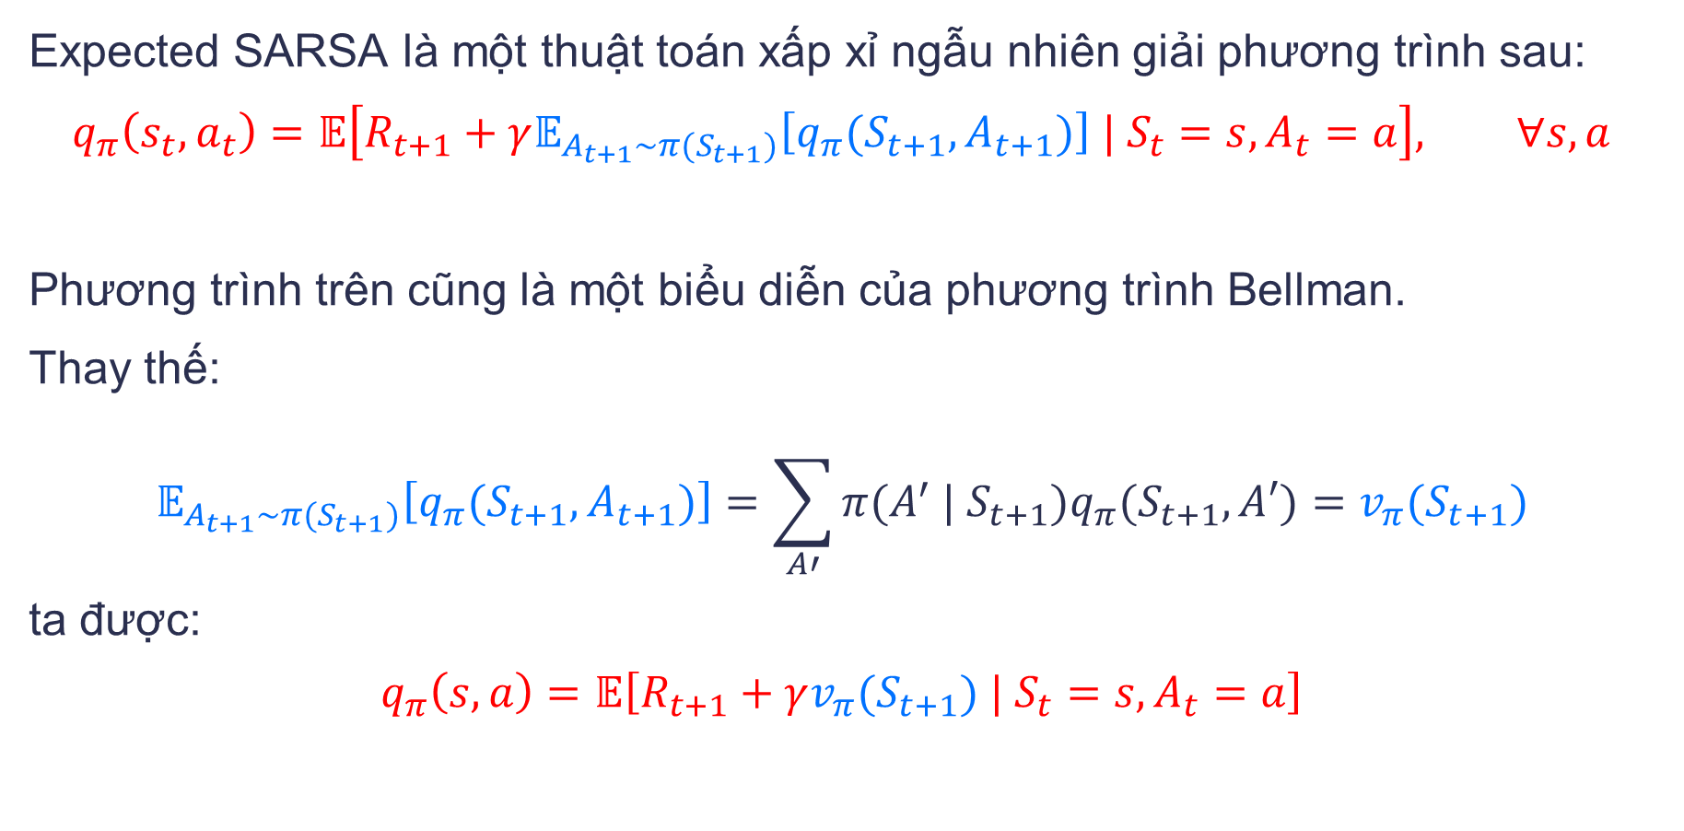
Thuật toán Expected SARSA
Expected SARSA là một thuật toán xấp xỉ ngẫu nhiên giải phương trình sau:
$$q_{π}\left(s_{t},a_{t}\right)=𝔼\left[R_{t+1}+γ𝔼_{A_{t+1}\sim π(S_{t+1})}\left[q_{π}(S_{t+1},A_{t+1})\right] | S_{t}=s,A_{t}=a\right], ∀s,a$$
Phương trình trên cũng là một biểu diễn của phương trình Bellman.
Thay thế:
$$𝔼_{A_{t+1}\sim π(S_{t+1})}\left[q_{π}(S_{t+1},A_{t+1})\right]=\sum_{A′}{π({A^{′} | S}_{t+1})q_{π}(S_{t+1},A′)}=v_{π}(S_{t+1})$$
ta được:
$$q_{π}\left(s,a\right)=𝔼\left[R_{t+1}+γv_{π}(S_{t+1}) | S_{t}=s,A_{t}=a\right]$$

Slide 31
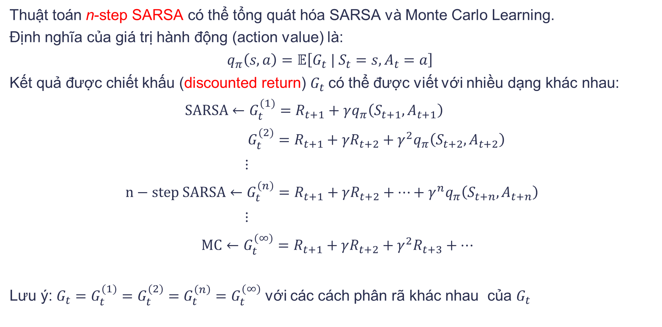
Thuật toán n-step SARSA
Thuật toán n-step SARSA có thể tổng quát hóa SARSA và Monte Carlo Learning.
Định nghĩa của giá trị hành động (action value) là:
$$q_{π}\left(s,a\right)=𝔼\left[G_{t} | S_{t}=s,A_{t}=a\right]$$
Kết quả được chiết khấu (discounted return) $G_{t}$có thể được viết với nhiều dạng khác nhau:
$$SARSA←G_{t}^{(1)}=R_{t+1}+γq_{π}\left(S_{t+1},A_{t+1}\right) \\ G_{t}^{(2)}=R_{t+1}+{γR}_{t+2}+γ^{2}q_{π}\left(S_{t+2},A_{t+2}\right) \\ ⋮ \\ n−step SARSA←G_{t}^{\left(n\right)}=R_{t+1}+γR_{t+2}+…+γ^{n}q_{π}\left(S_{t+n},A_{t+n}\right) \\ ⋮ \\ MC←G_{t}^{(∞)}=R_{t+1}+γR_{t+2}+γ^{2}R_{t+3}+…$$
Lưu ý: $G_{t}=G_{t}^{(1)}=G_{t}^{(2)}=G_{t}^{\left(n\right)}=G_{t}^{(∞)}$ với các cách phân rã khác nhau của $G_{t}$

Slide 32
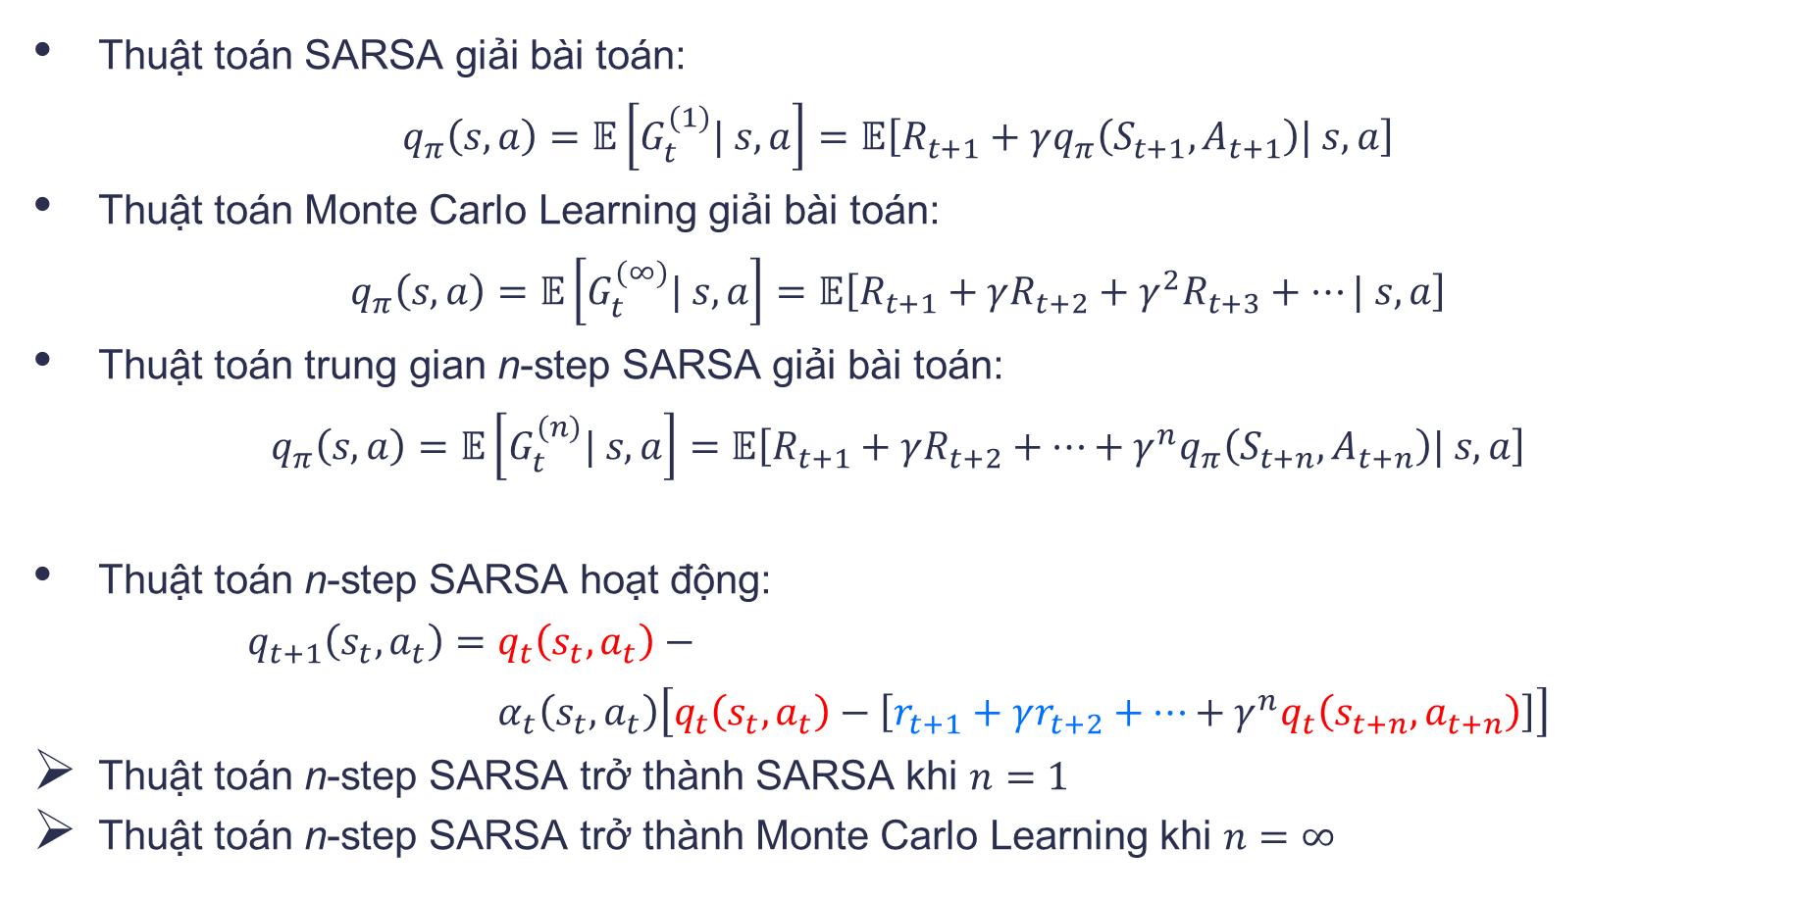
Thuật toán n-step SARSA
Thuật toán SARSA giải bài toán:
$$q_{π}\left(s,a\right)=𝔼\left[G_{t}^{(1)}| s, a\right]=𝔼\left[R_{t+1}+γq_{π}\left(S_{t+1},A_{t+1}\right)| s, a\right]$$
Thuật toán Monte Carlo Learning giải bài toán:
$$q_{π}\left(s,a\right)=𝔼\left[G_{t}^{(∞)}| s, a\right]=𝔼\left[R_{t+1}+γR_{t+2}+γ^{2}R_{t+3}+…| s, a\right]$$
Thuật toán trung gian n-step SARSA giải bài toán:
$$q_{π}\left(s,a\right)=𝔼\left[G_{t}^{(n)}| s, a\right]=𝔼\left[R_{t+1}+γR_{t+2}+…+γ^{n}q_{π}\left(S_{t+n},A_{t+n}\right)| s, a\right]$$
Thuật toán n-step SARSA hoạt động:
$$q_{t+1}\left(s_{t},a_{t}\right)=q_{t}\left(s_{t},a_{t}\right)− \\ α_{t}\left(s_{t},a_{t}\right)\left[q_{t}\left(s_{t},a_{t}\right)−\left[r_{t+1}+γr_{t+2}+…+γ^{n}q_{t}\left(s_{t+n},a_{t+n}\right)\right]\right]$$
Thuật toán n-step SARSA trở thành SARSA khi $n=1$
Thuật toán n-step SARSA trở thành Monte Carlo Learning khi $n=∞$

Slide 33
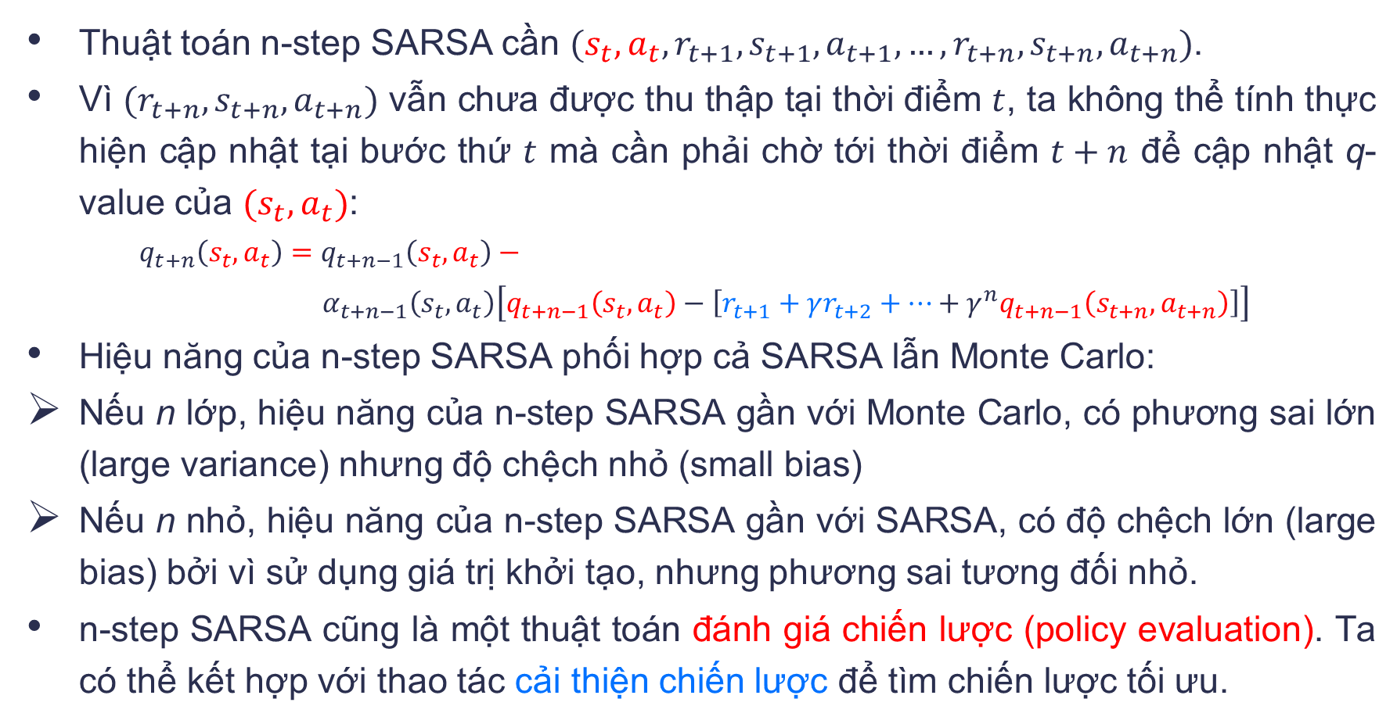
Thuật toán n-step SARSA
Thuật toán n-step SARSA cần $(s_{t},a_{t},r_{t+1},s_{t+1},a_{t+1},…, r_{t+n},s_{t+n},a_{t+n})$.
Vì ${(r}_{t+n},s_{t+n},a_{t+n})$ vẫn chưa được thu thập tại thời điểm $t$, ta không thể tính thực hiện cập nhật tại bước thứ $t$ mà cần phải chờ tới thời điểm $t+n$ để cập nhật q-value của $(s_{t},a_{t})$:
$$q_{t+n}\left(s_{t},a_{t}\right)=q_{t+n−1}\left(s_{t},a_{t}\right)− \\ α_{t+n−1}\left(s_{t},a_{t}\right)\left[q_{t+n−1}\left(s_{t},a_{t}\right)−\left[r_{t+1}+γr_{t+2}+…+γ^{n}q_{t+n−1}\left(s_{t+n},a_{t+n}\right)\right]\right]$$
Hiệu năng của n-step SARSA phối hợp cả SARSA lẫn Monte Carlo:
Nếu n lớp, hiệu năng của n-step SARSA gần với Monte Carlo, có phương sai lớn (large variance) nhưng độ chệch nhỏ (small bias)
Nếu n nhỏ, hiệu năng của n-step SARSA gần với SARSA, có độ chệch lớn (large bias) bởi vì sử dụng giá trị khởi tạo, nhưng phương sai tương đối nhỏ.
n-step SARSA cũng là một thuật toán đánh giá chiến lược (policy evaluation). Ta có thể kết hợp với thao tác cải thiện chiến lược để tìm chiến lược tối ưu.

Slide 34
THUẬT TOÁN Q-LEARNING
Q-LEARNING

Slide 35
TD Learning cho Giá trị hành động tối ưu
SARSA có thể ước lượng giá trị hành động của một chiến lược cho trước.
SARSA cần kết hợp với một thủ tục cải thiện chiến lược (policy improvement) để có thể tìm được các chiến lược tối ưu (optimal policies).
Q-Learning là thuật toán Học tăng cường có thể trực tiếp ước lượng giá trị hành động tối ưu (optimal action values) và do đó có thể tìm được chiến lược tối ưu.

Slide 36
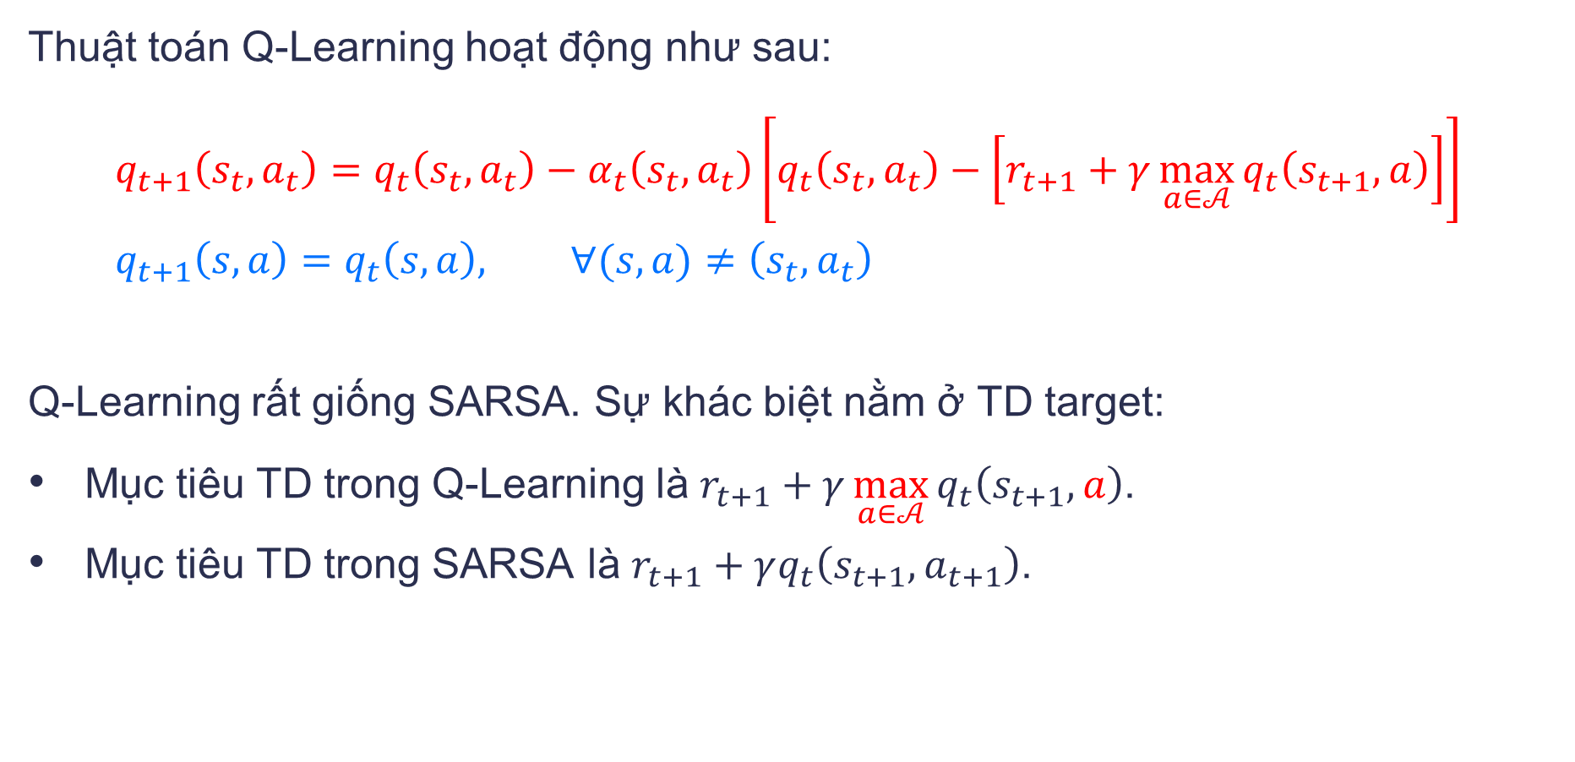
Thuật toán Q-Learning
Thuật toán Q-Learning hoạt động như sau:
$$q_{t+1}\left(s_{t},a_{t}\right)=q_{t}\left(s_{t},a_{t}\right)−α_{t}\left(s_{t},a_{t}\right)\left[q_{t}\left(s_{t},a_{t}\right)−\left[r_{t+1}+γ\max_{a∈𝒜}{q_{t}\left(s_{t+1},a\right)}\right]\right] \\ q_{t+1}\left(s,a\right)=q_{t}\left(s,a\right), ∀(s,a)≠\left(s_{t},a_{t}\right)$$
Q-Learning rất giống SARSA. Sự khác biệt nằm ở TD target:
Mục tiêu TD trong Q-Learning là $r_{t+1}+γ\max_{a∈𝒜}{q_{t}\left(s_{t+1},a\right)}$.
Mục tiêu TD trong SARSA là $r_{t+1}+γq_{t}\left(s_{t+1},a_{t+1}\right)$.

Slide 37
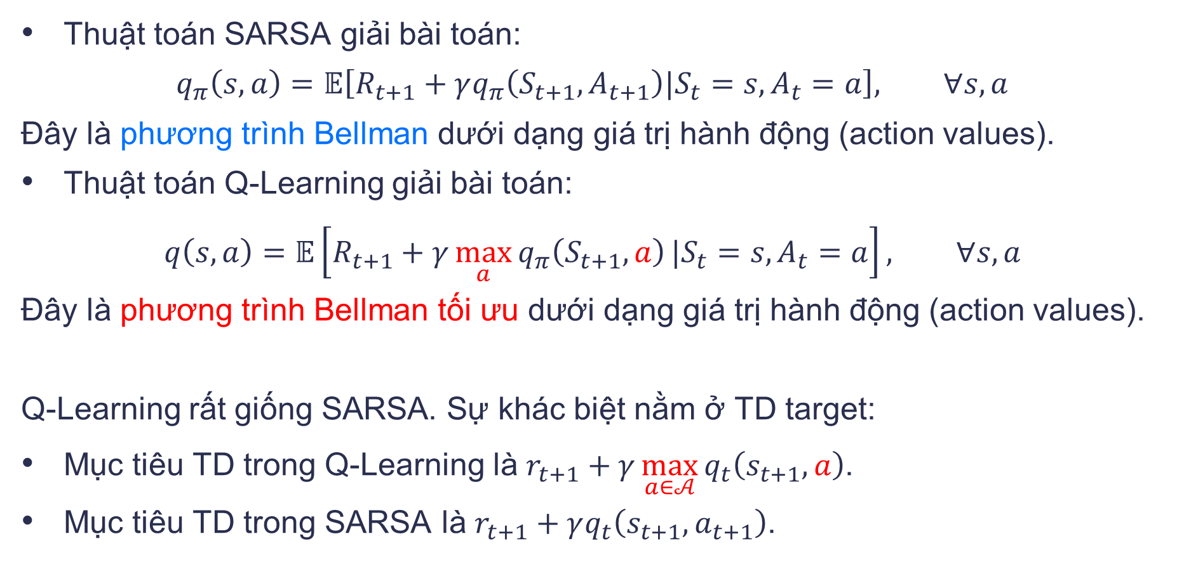
Thuật toán Q-Learning
Thuật toán SARSA giải bài toán:
$$q_{π}\left(s,a\right)=𝔼\left[R_{t+1}+γq_{π}\left(S_{t+1},A_{t+1}\right)|S_{t}=s,A_{t}=a\right], ∀s,a$$
Đây là phương trình Bellman dưới dạng giá trị hành động (action values).
Thuật toán Q-Learning giải bài toán:
$$q\left(s,a\right)=𝔼\left[R_{t+1}+γ\max_{a}{q_{π}\left(S_{t+1},a\right)}|S_{t}=s,A_{t}=a\right], ∀s,a$$
Đây là phương trình Bellman tối ưu dưới dạng giá trị hành động (action values).
Q-Learning rất giống SARSA. Sự khác biệt nằm ở TD target:
Mục tiêu TD trong Q-Learning là $r_{t+1}+γ\max_{a∈𝒜}{q_{t}\left(s_{t+1},a\right)}$.
Mục tiêu TD trong SARSA là $r_{t+1}+γq_{t}\left(s_{t+1},a_{t+1}\right)$.

Slide 38
Off-policy và on-policy
Có hai chiến lược (policies) trong một tác vụ TD Learning:
Chiến lược hành xử (behavior policy) được sử dụng để phát sinh các mẫu trải nghiệm (experience samples).
Chiến lược mục tiêu (target policy) được cập nhật liên tục về phía một chiến lược tối ưu.
On-policy và off-policy:
Khi chiến lược hành xử cũng là chiến lược mục tiêu, thuật toán Học tăng cường được gọi là on-policy.
Khi chiến lược hành xử và chiến lược mục tiêu khác nhau, thuật toán Học tăng cường được gọi là off-policy.

Slide 39
Off-policy và on-policy
Ưu điểm của các thuật toán Học tăng cường off-policy:
Có thể tìm được chiến lược tối ưu dựa vào các mẫu trải nghiệm phát sinh bởi các chiến lược khác.
Chiến lược hành xử (behavior policy) có thể được sử dụng để khám phá (exploration). Ví dụ, nếu ta muốn ước lượng giá trị hành động cho mọi cặp trạng thái – hành động, ta có thể sử dụng một chiến lược thiên về khám phá để phát sinh các tập (episodes) ghé thăm mỗi cặp trạng thái – hành động đủ nhiều (sufficiently many).

Slide 40
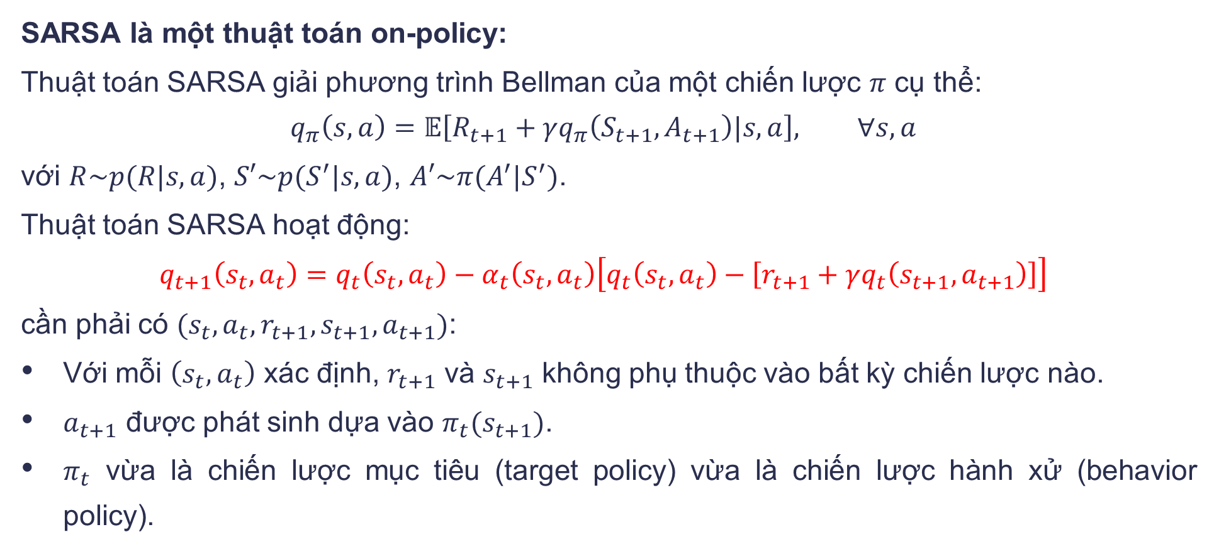
Off-policy và on-policy
SARSA là một thuật toán on-policy:
Thuật toán SARSA giải phương trình Bellman của một chiến lược $π$ cụ thể:
$$q_{π}\left(s,a\right)=𝔼\left[R_{t+1}+γq_{π}\left(S_{t+1},A_{t+1}\right)|s, a\right], ∀s,a$$
với $R\sim p(R|s,a)$, $S′\sim p(S^{′}|s,a)$, $A′\sim π(A^{′}|S^{′})$.
Thuật toán SARSA hoạt động:
$$q_{t+1}\left(s_{t},a_{t}\right)=q_{t}\left(s_{t},a_{t}\right)−α_{t}\left(s_{t},a_{t}\right)\left[q_{t}\left(s_{t},a_{t}\right)−\left[r_{t+1}+γq_{t}\left(s_{t+1},a_{t+1}\right)\right]\right]$$
cần phải có $(s_{t},a_{t},r_{t+1},s_{t+1},a_{t+1})$:
Với mỗi $\left(s_{t},a_{t}\right)$ xác định, $r_{t+1}$ và $s_{t+1}$ không phụ thuộc vào bất kỳ chiến lược nào.
$a_{t+1}$ được phát sinh dựa vào $π_{t}(s_{t+1})$.
$π_{t}$ vừa là chiến lược mục tiêu (target policy) vừa là chiến lược hành xử (behavior policy).

Slide 41
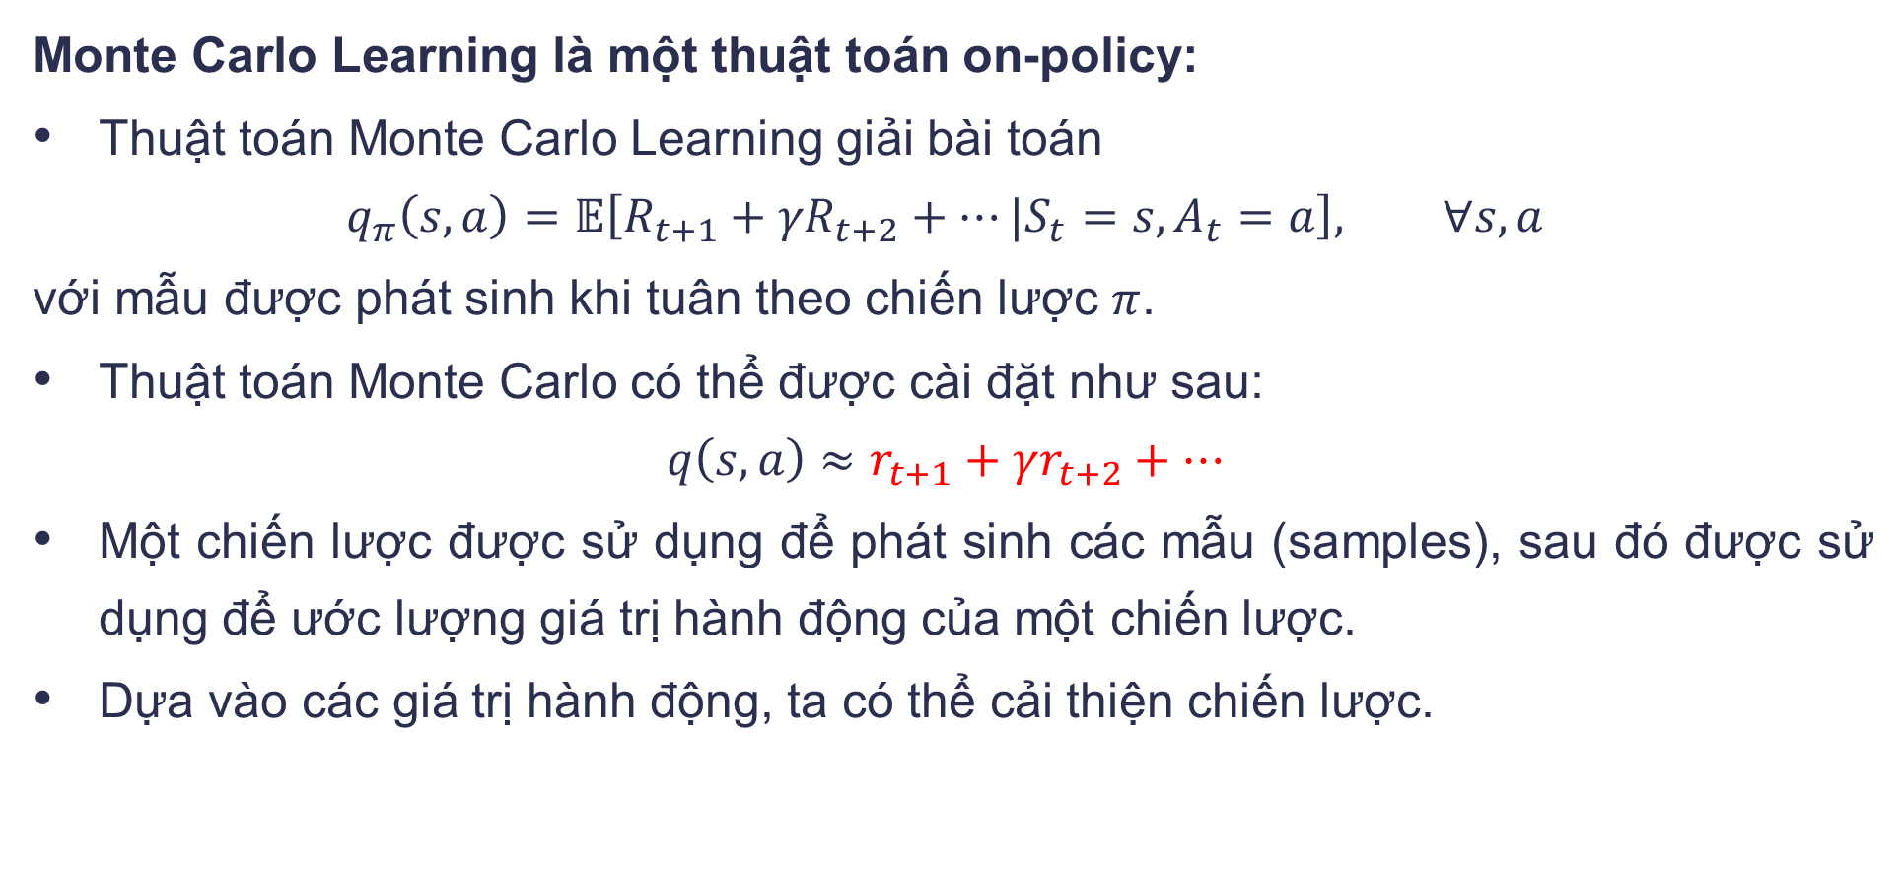
Off-policy và on-policy
Monte Carlo Learning là một thuật toán on-policy:
Thuật toán Monte Carlo Learning giải bài toán
$$q_{π}\left(s,a\right)=𝔼\left[R_{t+1}+{γR}_{t+2}+…|S_{t}=s,A_{t}=a\right], ∀s,a$$
với mẫu được phát sinh khi tuân theo chiến lược $π$.
Thuật toán Monte Carlo có thể được cài đặt như sau:
$$q\left(s,a\right)≈r_{t+1}+γr_{t+2}+…$$
Một chiến lược được sử dụng để phát sinh các mẫu (samples), sau đó được sử dụng để ước lượng giá trị hành động của một chiến lược.
Dựa vào các giá trị hành động, ta có thể cải thiện chiến lược.

Slide 42
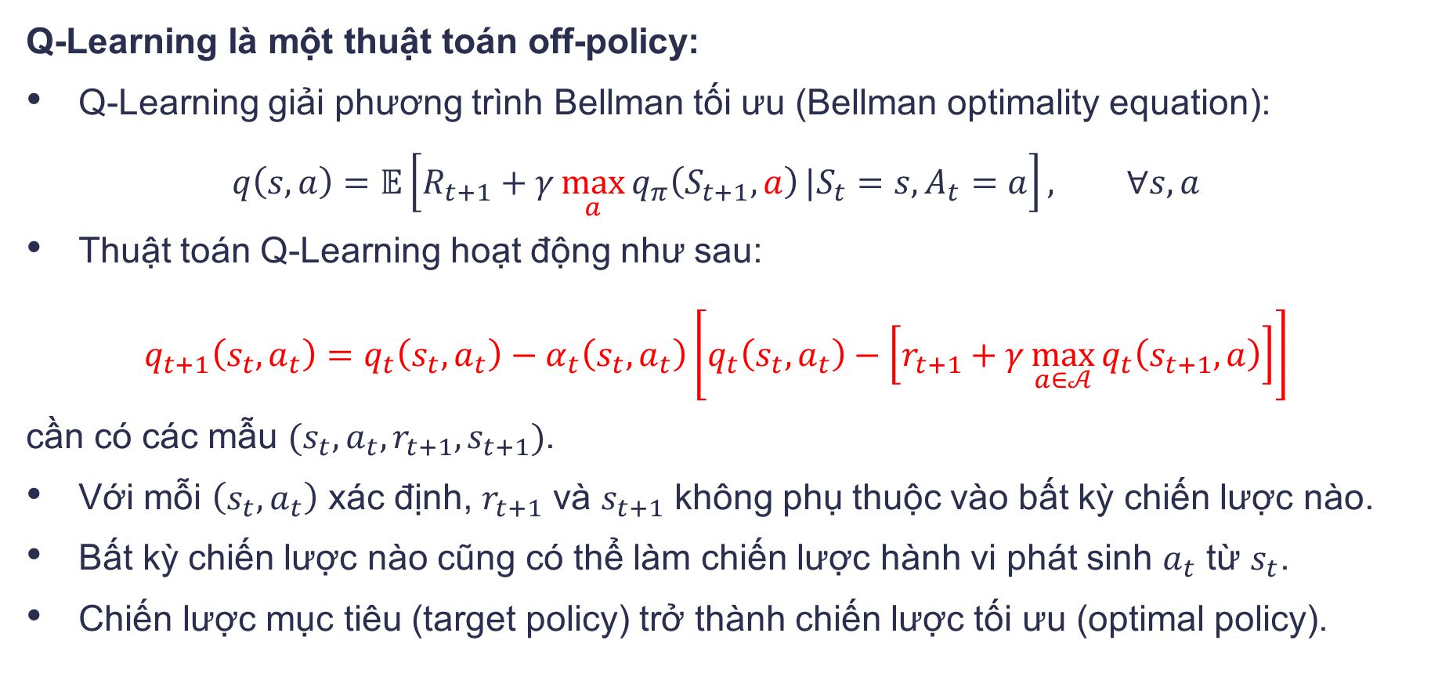
Off-policy và on-policy
Q-Learning là một thuật toán off-policy:
Q-Learning giải phương trình Bellman tối ưu (Bellman optimality equation):
$$q\left(s,a\right)=𝔼\left[R_{t+1}+γ\max_{a}{q_{π}\left(S_{t+1},a\right)}|S_{t}=s,A_{t}=a\right], ∀s,a$$
Thuật toán Q-Learning hoạt động như sau:
$$q_{t+1}\left(s_{t},a_{t}\right)=q_{t}\left(s_{t},a_{t}\right)−α_{t}\left(s_{t},a_{t}\right)\left[q_{t}\left(s_{t},a_{t}\right)−\left[r_{t+1}+γ\max_{a∈𝒜}{q_{t}\left(s_{t+1},a\right)}\right]\right]$$
cần có các mẫu $(s_{t},a_{t},r_{t+1},s_{t+1})$.
Với mỗi $\left(s_{t},a_{t}\right)$ xác định, $r_{t+1}$ và $s_{t+1}$ không phụ thuộc vào bất kỳ chiến lược nào.
Bất kỳ chiến lược nào cũng có thể làm chiến lược hành vi phát sinh $a_{t}$ từ $s_{t}$.
Chiến lược mục tiêu (target policy) trở thành chiến lược tối ưu (optimal policy).

Slide 43
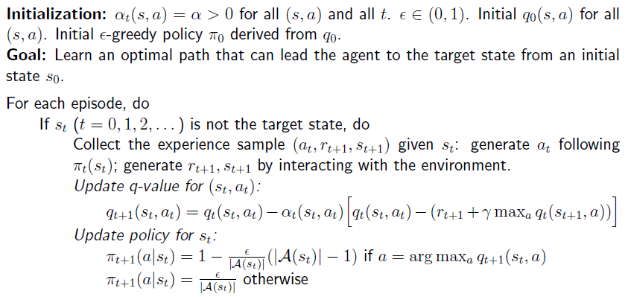
Q-Learning – Cài đặt
Phiên bản online của Q-Learning:

Slide 44
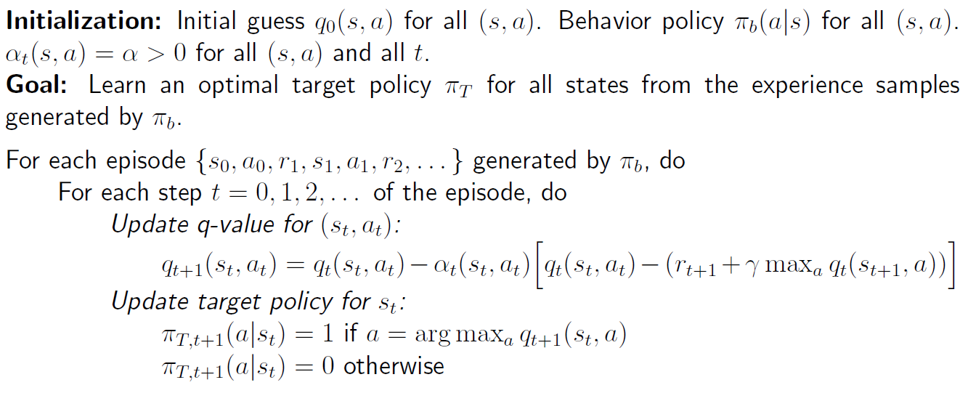
Q-Learning – Cài đặt
Phiên bản offline của Q-Learning:

Slide 45
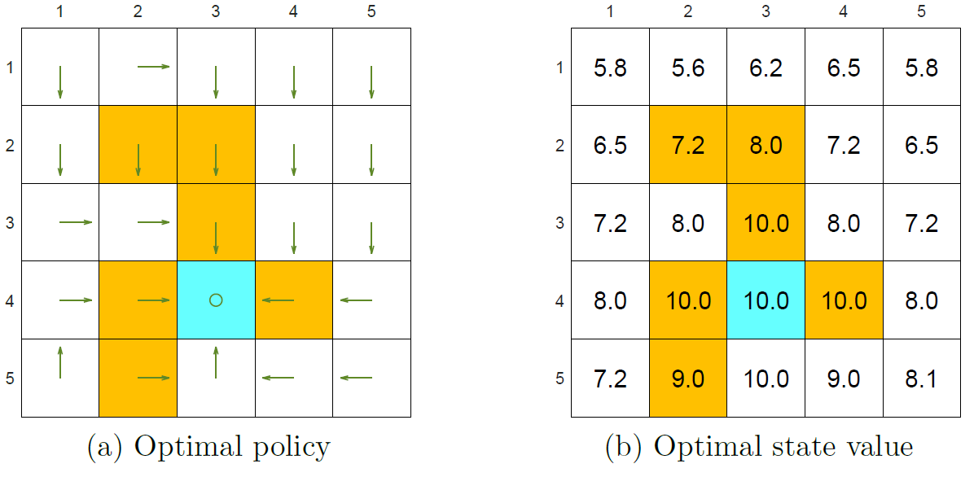

Q-Learning – Ví dụ
Ta cần tìm một chiến lược tối ưu cho tất cả các trạng thái.
Phần thưởng (reward) được thiết kế như sau:
$r_{boundary}=r_{forbidden}=−1$ và $r_{target}=1$
Hệ số chiết khấu (discount rate) là $γ=0.9$. Hệ số học (learning rate) là $α=0.1$.
Ta có một chiến lược tối ưu và các giá trị trạng thái tối ưu tương ứng như sau:

Slide 46
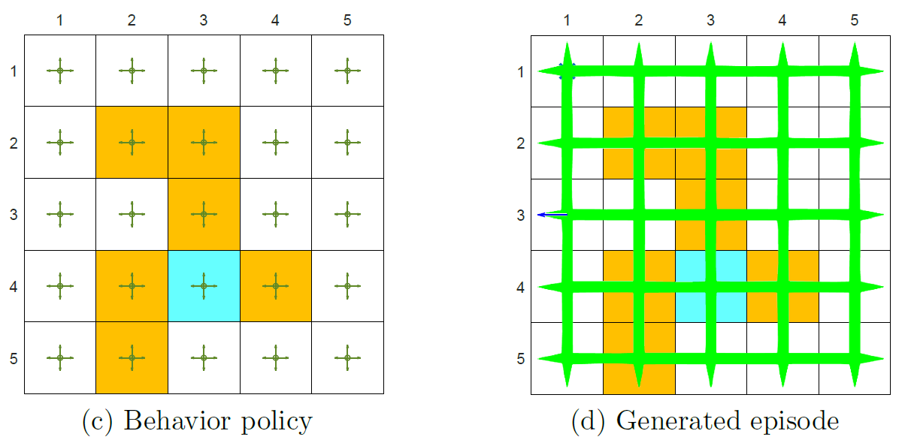
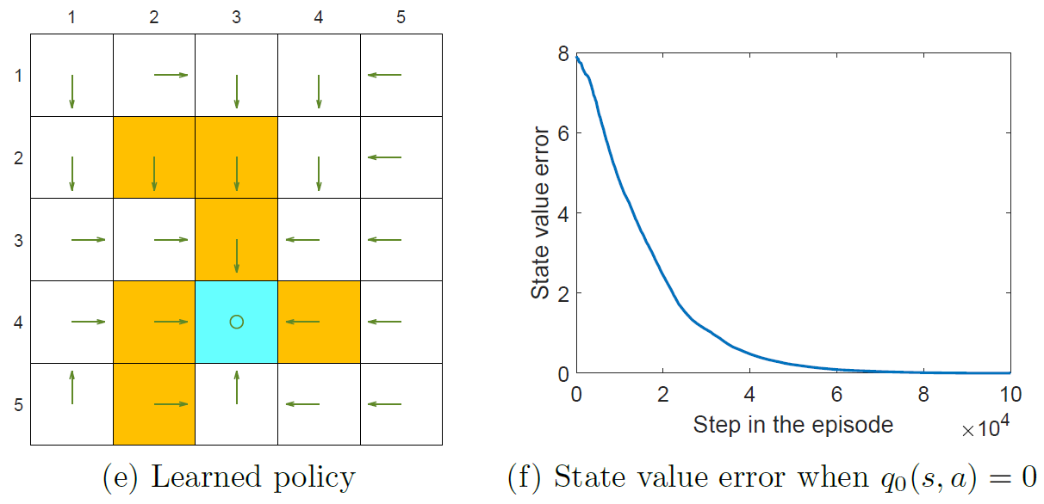
Q-Learning – Ví dụ
Ta chọn một chiến lược hành xử (behavior policy) và phát sinh các trải nghiệm.

Slide 47
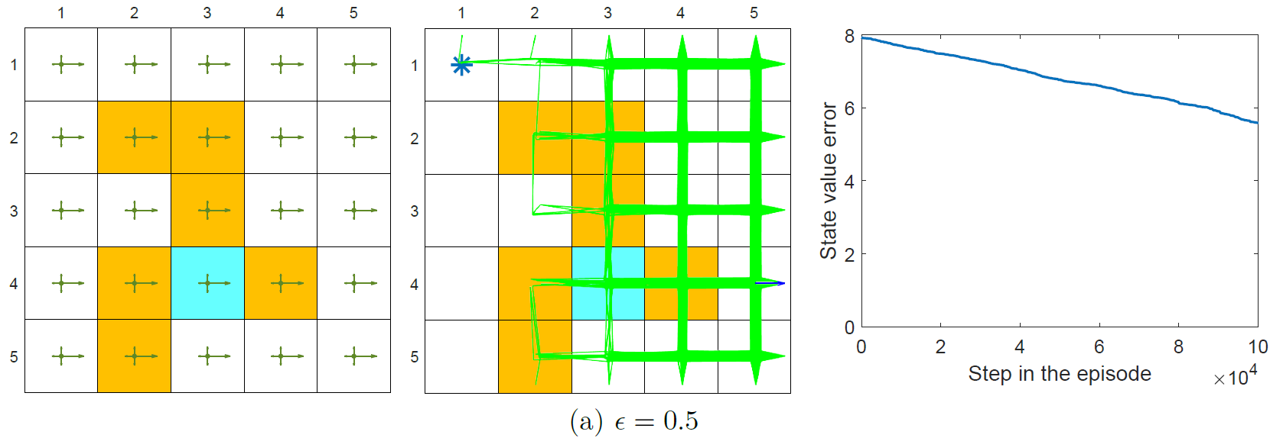
Q-Learning – Ví dụ
Nếu chiến lược hành xử không khám phá đầy đủ (not sufficiently exploratory), các mẫu trải nghiệm được phát sinh không tốt.

Slide 48
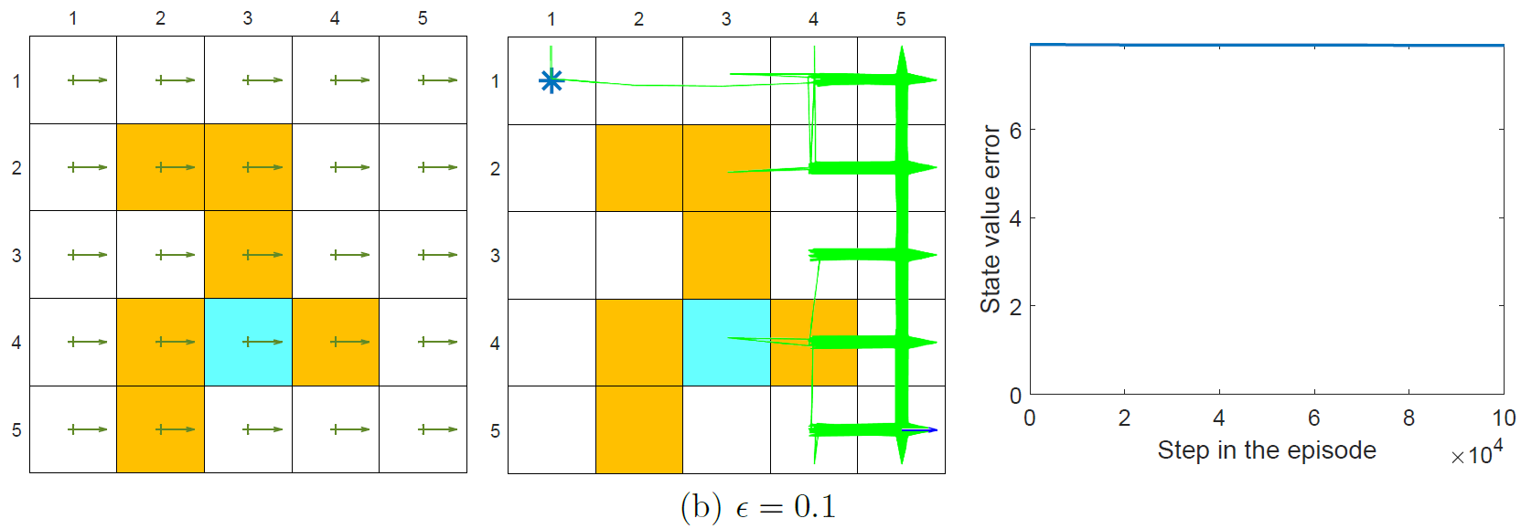
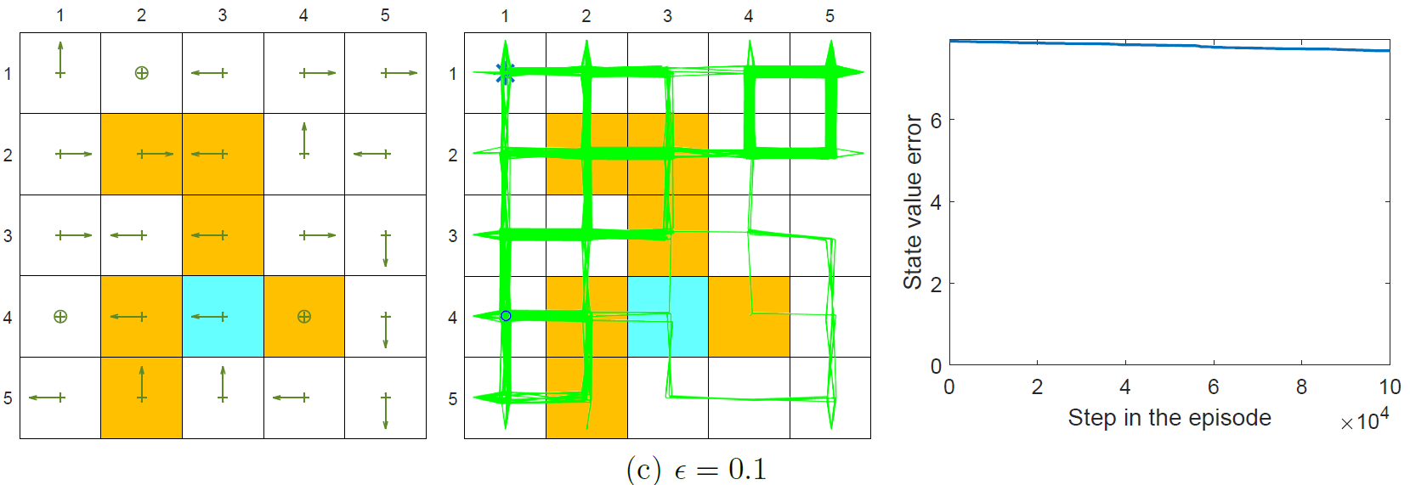
Q-Learning – Ví dụ
Nếu chiến lược hành xử không khám phá đầy đủ (not sufficiently exploratory), các mẫu trải nghiệm được phát sinh không tốt.

Slide 49
TÓM TẮT
SUMMARY

Slide 50
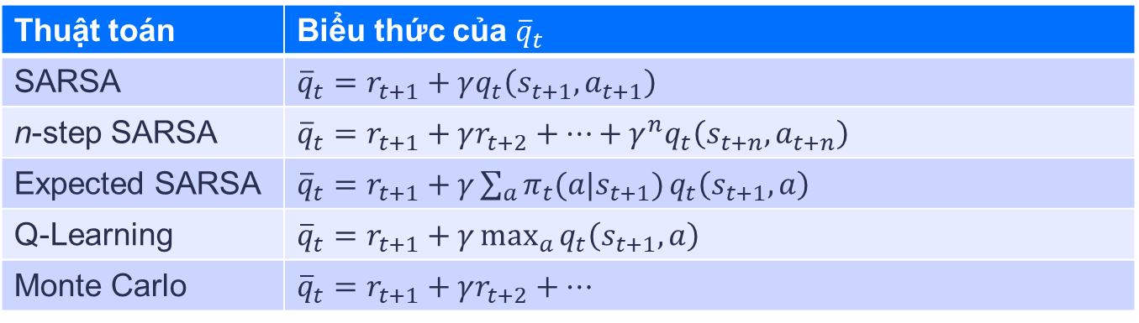
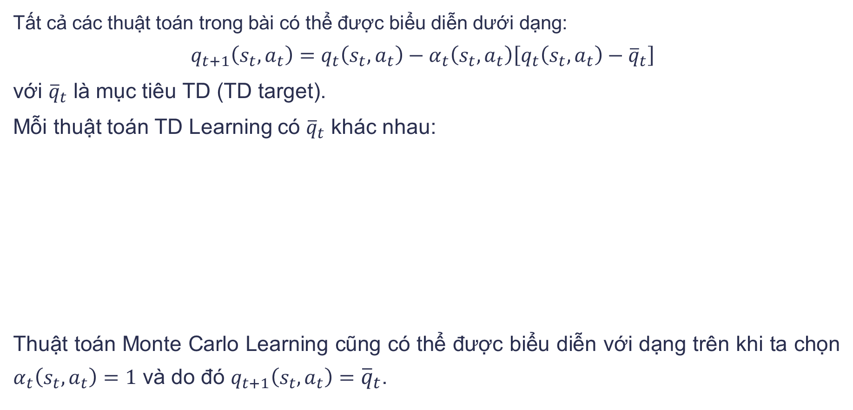
Tóm tắt
Tất cả các thuật toán trong bài có thể được biểu diễn dưới dạng:
$$q_{t+1}\left(s_{t},a_{t}\right)=q_{t}\left(s_{t},a_{t}\right)−α_{t}\left(s_{t},a_{t}\right)\left[q_{t}\left(s_{t},a_{t}\right)−{\overline{q}}_{t}\right]$$
với ${\overline{q}}_{t}$ là mục tiêu TD (TD target).
Mỗi thuật toán TD Learning có ${\overline{q}}_{t}$ khác nhau:
Thuật toán Monte Carlo Learning cũng có thể được biểu diễn với dạng trên khi ta chọn $α_{t}\left(s_{t},a_{t}\right)=1$ và do đó $q_{t+1}\left(s_{t},a_{t}\right)={\overline{q}}_{t}$.
Thuật toán | Biểu thức của ${\overline{q}}_{t}$
SARSA | ${\overline{q}}_{t}=r_{t+1}+γq_{t}\left(s_{t+1},a_{t+1}\right)$
n-step SARSA | ${\overline{q}}_{t}=r_{t+1}+γr_{t+2}+…+γ^{n}q_{t}\left(s_{t+n},a_{t+n}\right)$
Expected SARSA | ${\overline{q}}_{t}=r_{t+1}+γ\sum_{a}{π_{t}(a|s_{t+1})}q_{t}\left(s_{t+1},a\right)$
Q-Learning | ${\overline{q}}_{t}=r_{t+1}+γ\max_{a}{q_{t}\left(s_{t+1},a\right)}$
Monte Carlo | ${\overline{q}}_{t}=r_{t+1}+γr_{t+2}+…$

Slide 51
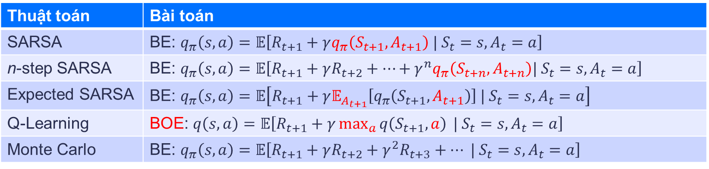
Tóm tắt
Tất cả các thuật toán trong bài đều là các thuật toán xấp xỉ ngẫu nhiên (stochastic approximation algorithms) để giải phương trình Bellman (Bellman Equation – BE) hoặc phương trình Bellman tối ưu (Bellman Optimality Equation – BOE).
Thuật toán | Bài toán
SARSA | BE: $q_{π}\left(s,a\right)=𝔼\left[R_{t+1}+γq_{π}\left(S_{t+1},A_{t+1}\right) | S_{t}=s,A_{t}=a\right]$
n-step SARSA | BE: $q_{π}\left(s,a\right)=𝔼\left[R_{t+1}+γR_{t+2}+…+γ^{n}q_{π}\left(S_{t+n},A_{t+n}\right)| S_{t}=s,A_{t}=a\right]$
Expected SARSA | BE: $q_{π}\left(s,a\right)=𝔼\left[R_{t+1}+γ𝔼_{A_{t+1}}\left[q_{π}\left(S_{t+1},A_{t+1}\right)\right] | S_{t}=s,A_{t}=a\right]$
Q-Learning | BOE: $q\left(s,a\right)=𝔼\left[R_{t+1}+γ\max_{a}{q\left(S_{t+1},a\right)} | S_{t}=s,A_{t}=a\right]$
Monte Carlo | BE: $q_{π}\left(s,a\right)=𝔼\left[R_{t+1}+γR_{t+2}+γ^{2}R_{t+3}+… | S_{t}=s,A_{t}=a\right]$

